Slide 1

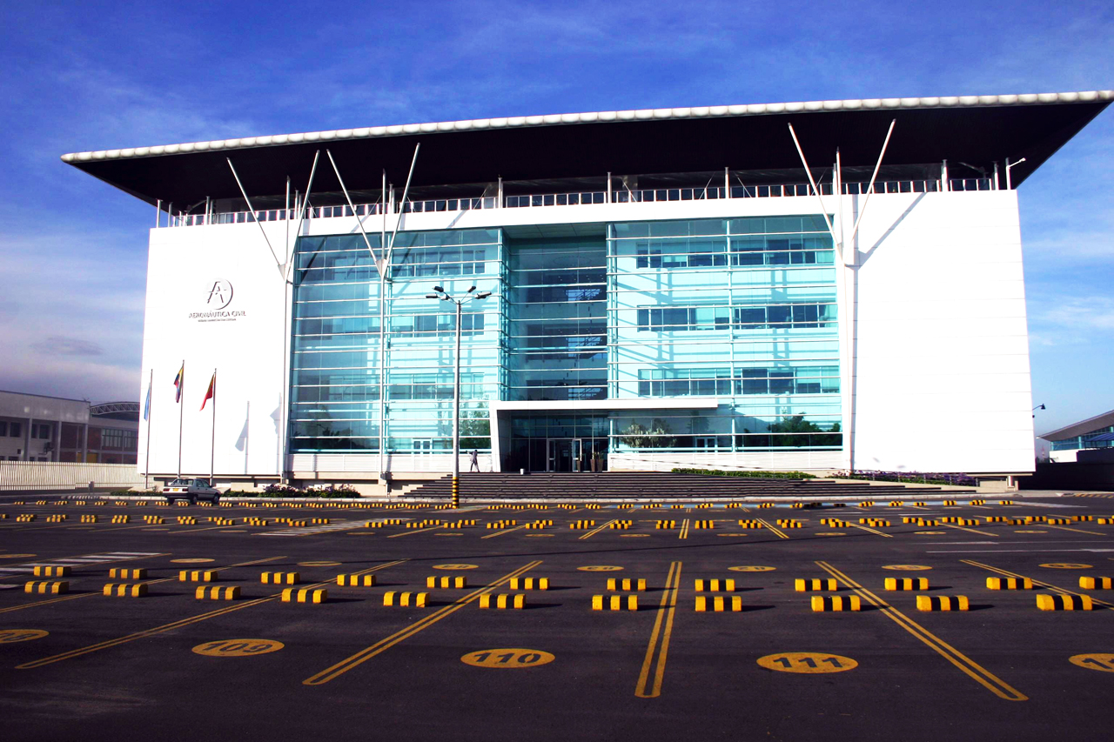

Slide 2



QUIENES SOMOS
  La Aeronáutica Civil, tiene como objetivo garantizar el desarrollo de la aviación civil y de la administración del espacio aéreo en condiciones de seguridad y eficiencia, en concordancia con las políticas, planes y programas gubernamentales en materia
  económico-social y de relaciones internacionales.
Estructura organizacional:
Puede ser consultada en el siguiente link: http://www.aerocivil.gov.co/Aerocivil/NEntidad/Organigrama/Documents/Ver%20Organigrama.pdf
Ubicación: La sede principal de Aeronáutica Civil se encuentra en la ciudad de Bogotá, Avenida El Dorado 103-15 y cuenta con 6 Direcciones Regionales a nivel Nacional y aeropuertos.

Slide 3



FUNCIONES
La Aerocivil como autoridad aeronáutica y proveedor de servicios tiene las funciones de:
  Disposiciones necesarias para que toda aeronave civil matriculada en Colombia o explotada por un explotador cuya oficina principal o residencia permanente se encuentre en su territorio, tenga la obligación de acatar dicha orden
_{Reglamentar}
La Entidad entrega certificaciones, licencias a las aeronaves y al personal dedicado a la navegación aérea, autorizaciones y aprobaciones para desempeñar las actividades aeronáuticas pertinentes
Garantizar que se mantienen las normas requeridas en las operaciones para ofrecer al público un servicio de transporte aéreo comercial seguro y fiable
_{Certificar}
_{Vigilar}
La Entidad establece plazos para completar medidas correctivas e iniciar el seguimiento apropiado para determinar la eficacia de las mismas.
Si el titular de la licencia, habilitación, certificado o aprobación no corrige la deficiencia en el plazo dado es necesario suspender o revocar las atribuciones del titular de la licencia, habilitación, certificado o aprobación. (Fuente: Doc. 9734 de OACI)
_{Sancionar}
_{y}
Realizar investigación de accidentes aéreos

Slide 4
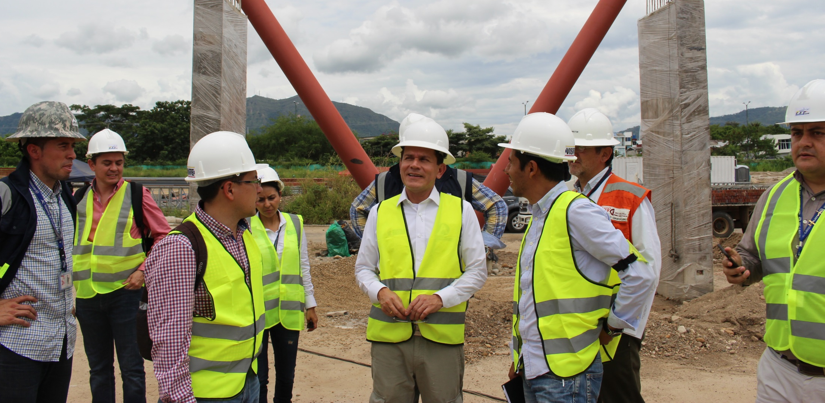


Slide 5

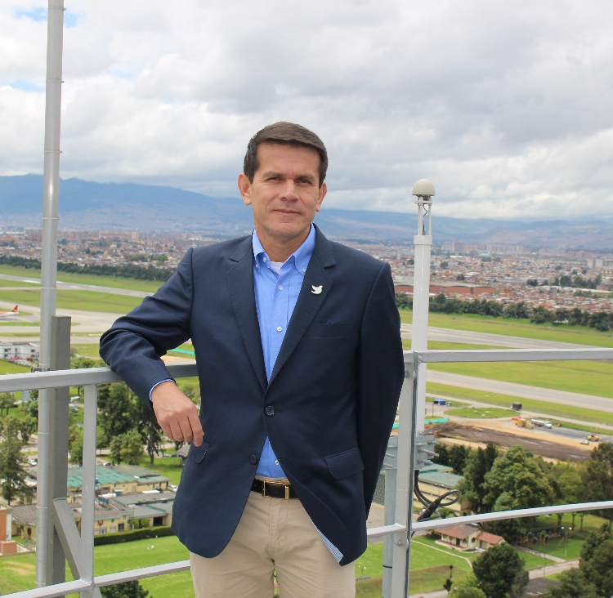


JULIO
A los doce días de su posesión como Director General, Alfredo Bocanegra Varón interpuso una sanción a la aerolínea Iberia por publicidad engañosa, con una multa de $290 millones, que fue ratificada el 21 de octubre ordenando a la aerolínea asumir la multa interpuesta.
La sanción se dio debido a la información divulgada por la compañía aérea que ofrecía como vuelo directo la ruta Cali/Medellín-Madrid, cuando en realidad incluía una parada en las ciudades de Cali o Medellín, induciendo al error y confusión del usuario por no ser clara, veraz, suficiente, verificable y comprensible, como lo ordena la Resolución 1582 de 2012.

Slide 6
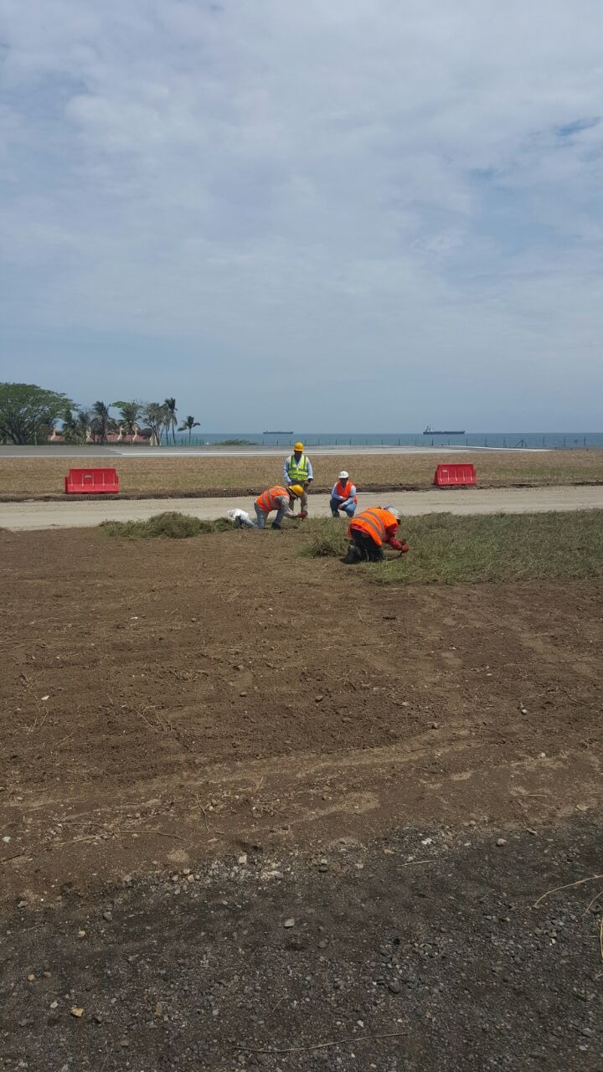


JULIO
El 29 de julio, el Director de la Aeronáutica Civil, ante las fallas presentadas en las luces de la pista del Aeropuerto Simón Bolívar de Santa Marta, lideró los trabajos del personal de telecomunicaciones, soporte técnico y operarios electricistas, para reestablecer el servicio de las luces de borde de pista de la operación nocturna, con el compromiso de seguir trabajando para que la ciudad tenga una mejor operación aérea.
Las obras adelantadas por la Aeronáutica Civil se orientaron a cambiar el cableado de la pista, que tenía más de 20 años de servicio, calibrar las luces y definir los puntos críticos susceptibles de fallas. Con estos trabajos se garantiza la seguridad operacional del aeropuerto de este importante destino del Caribe colombiano.

Slide 7
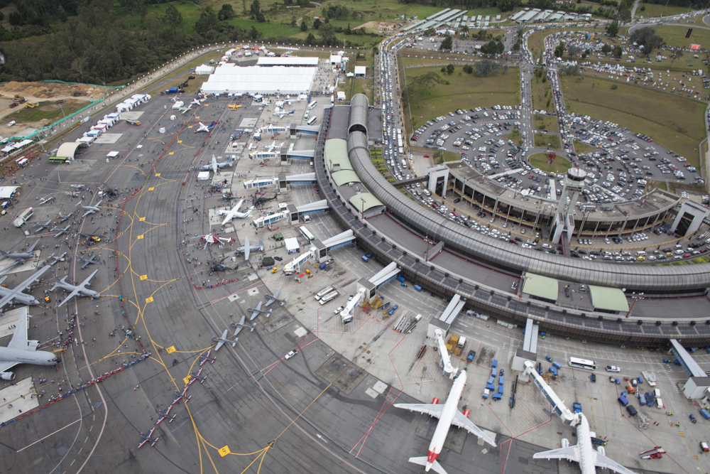


AGOSTO
En aras de garantizar la financiación de obras de conectividad del proyecto de conexión vial Aburrá Oriente–Túnel de Oriente y su desarrollo vial complementario y con el fin de mejorar las condiciones de acceso al aeropuerto, fomentar el turismo e incrementar la competitividad de la región, Alfredo Bocanegra Varón, Director General de la Aeronáutica Civil, en su visita a Rionegro (3 de agosto) anunció un nuevo aporte económico por conectividad a pasajeros que salen del aeropuerto José María Córdova.
La medida temporal tendrá una duración máxima de seis (6) años o hasta que se recauden los 120.000 millones de pesos, que es el valor estimado para cofinanciar el desarrollo del proyecto por parte de la Aeronáutica Civil.

Slide 8

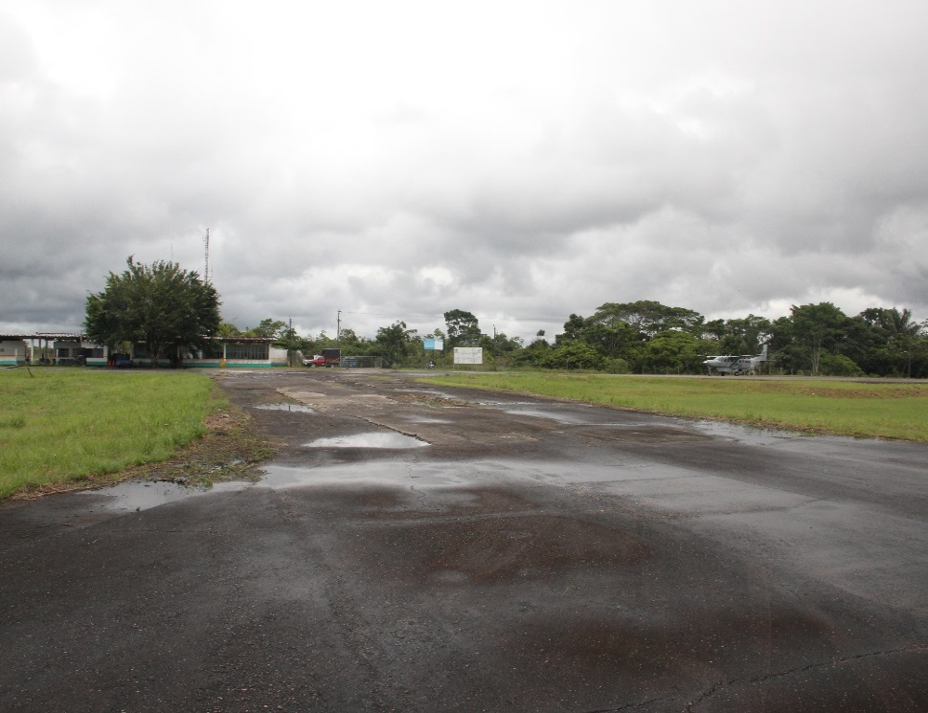



AGOSTO
Con mano dura, Alfredo Bocanegra Varón, sancionó con cerca de $3.270 millones a cuatro contratistas de obras de aeropuertos y abrió investigaciones a cuatro aerolíneas y cuatro agencias de viajes por deficiencia en la información al usuario.
Aeropuerto de
Puerto Leguízamo
Los contratistas sancionados son el Consorcio Aeropistas,
el Consorcio Krasia, la Unión Temporal San Bernardo y el Consorcio M11.
Las sanciones a los contratistas se producen por el incumplimiento de sus obligaciones en los contratos de obra de los aeropuertos de Puerto Leguízamo, Mompós, Guaymaral, Florencia, San Vicente del Caguán y Mitú.
A su vez, abrió investigaciones administrativas contra cuatro (4) aerolíneas y cuatro (4) agencias de viajes por la presunta omisión de información a los usuarios relacionada con las condiciones en que operan las figuras de retracto y desistimiento, la no implementación del sistema de confirmación doble clic en los procesos en línea de cotización y compra de tiquetes y la falta de comunicación sobre las variaciones en los precios de los pasajeros.

Slide 9
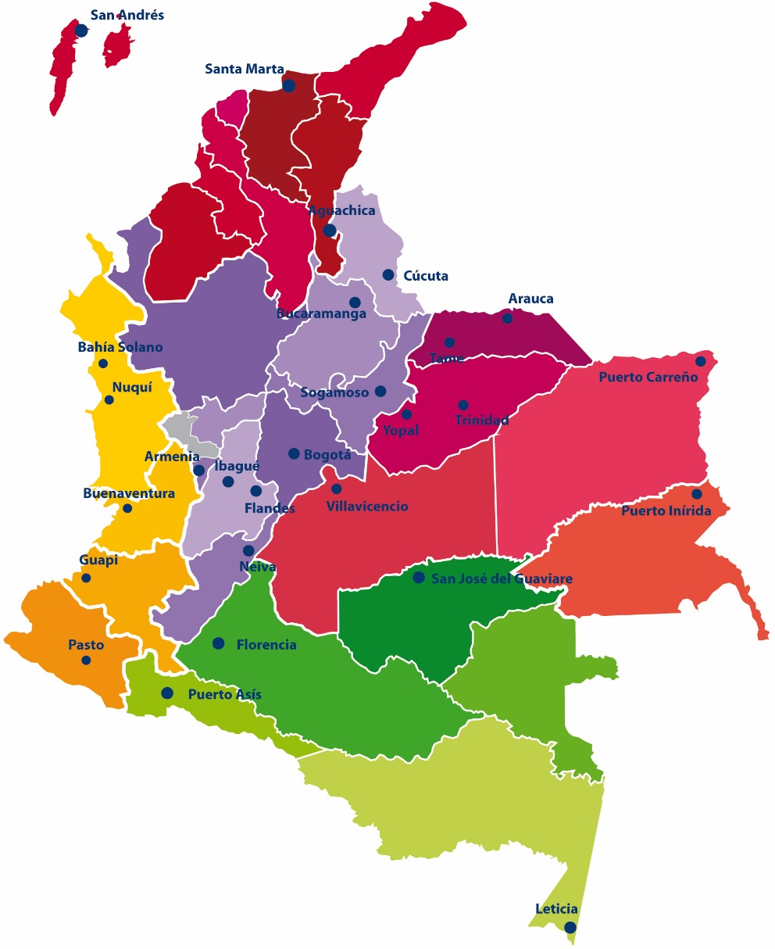


SEPTIEMBRE
Comprometido con el desarrollo aeroportuario y dentro del marco de una #AviaciónparalaPaz, Alfredo Bocanegra realizó una maratón por los aeropuertos del país que se encuentran en obras de modernización y mejoras en su infraestructura, inversiones que hace el Gobierno Nacional a través de la Aeronáutica Civil, con el fin de mejorar la seguridad operacional de la infraestructura aeroportuaria, fortalecer el turismo y contribuir al crecimiento del transporte de pasajeros mediante una aviación segura, oportuna, eficiente, equitativa y de fácil acceso para los colombianos.

Slide 10
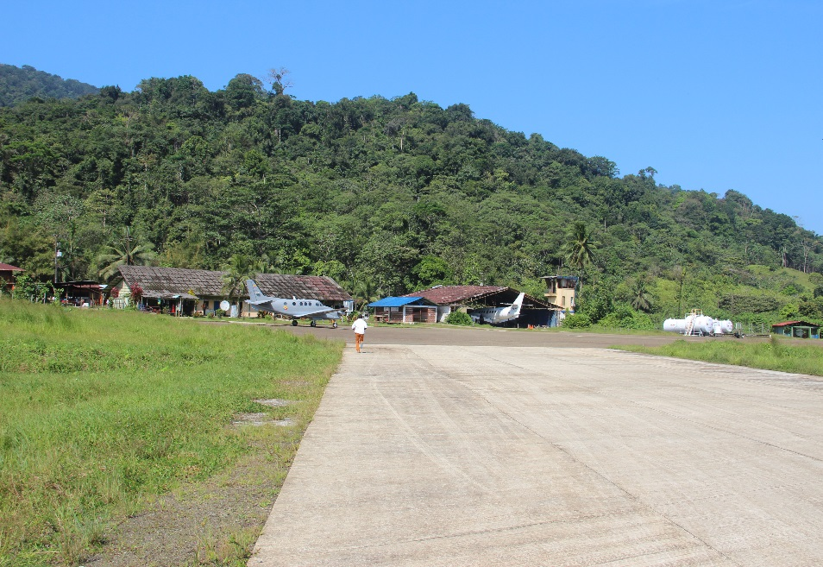
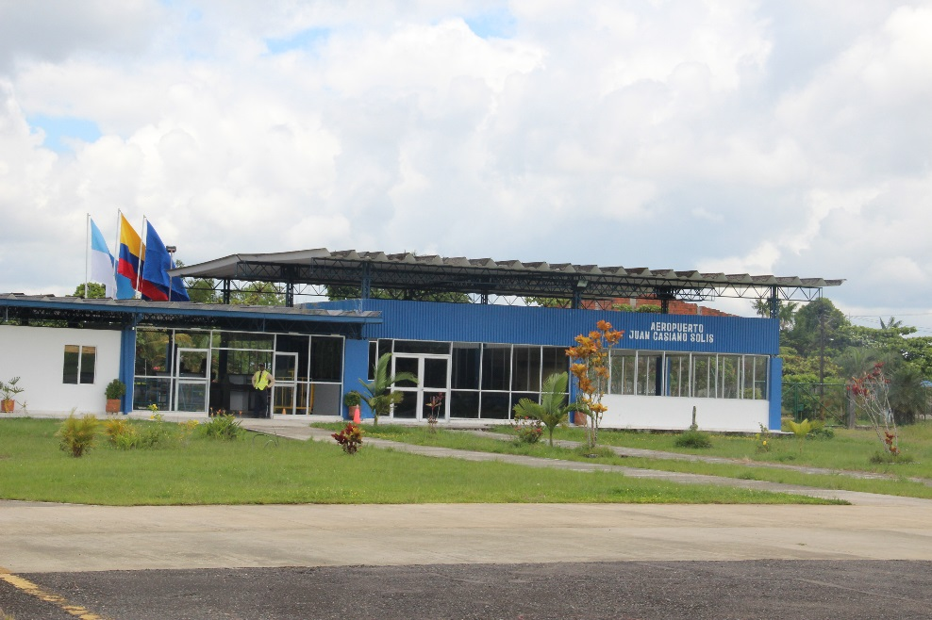

SEPTIEMBRE
Aeropuerto Juan Casiano Solis Guapi
Aeropuerto de Bahía Solano
Los aeropuertos de cada región cuentan con los recursos necesarios para llevar a cabo las obras que para el caso de la Región Pacífica, se está interviniendo en los aeropuertos de Guapi, Nuquí, Bahía Solano, Buenaventura y Pasto.

Slide 11
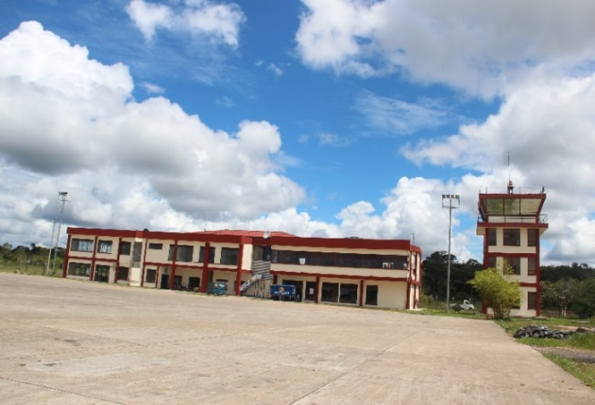
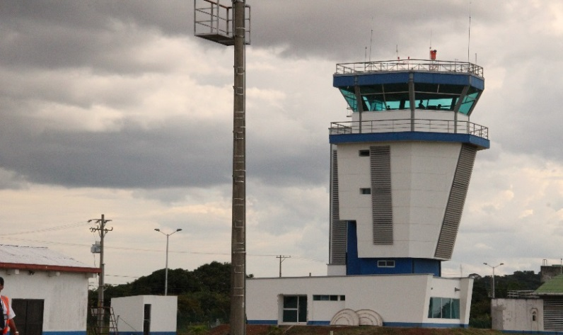
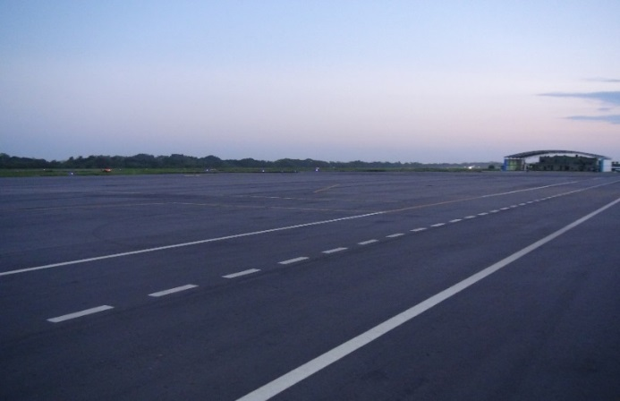
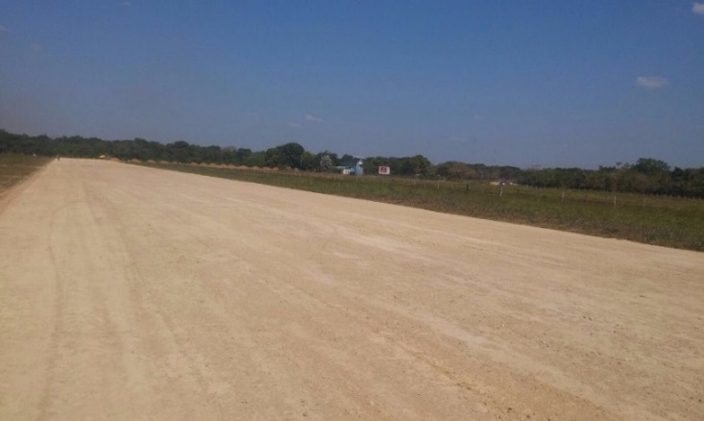

SEPTIEMBRE
En la Orinoquía colombiana están siendo intervenidos los aeropuertos de Puerto Carreño, Puerto Inírida, Trinidad, Arauca, Tame, Villavicencio y Yopal.
Aeropuerto de Puerto Inírida
Aeropuerto de Puerto Carreño
Aeropuerto de Yopal
Aeropuerto de Trinidad

Slide 12
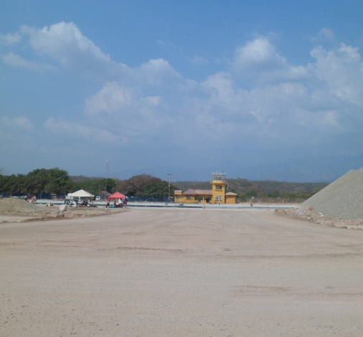
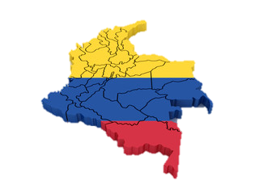
SEPTIEMBRE
Aeropuerto Hacaritama - Aguachica
Para la Región Caribe, San Andrés, Santa Marta y Aguachica recibieron una significativa inversión para la modernización y mantenimiento de la infraestructura aeroportuaria.
En la Región Amazonía se atienden obras en los aeropuertos de Leticia y Puerto Asis y en la Región Andina se invierten recursos para los aeropuertos de Bucaramanga, Cúcuta, Sogamoso, Armenia, Flandes, Neiva, Ibagué y Bogotá.
Todas estas obras tienen una inversión de $423 mil millones y se tienen frentes de obra en 28 departamentos del país.

Slide 13


OCTUBRE
Como una iniciativa fundamental de su administración, Alfredo Bocanegra Varón, presentó la política de NO AL SOBORNO y otras prácticas corruptas,
que busca prevenir y evitar casos que puedan afectar la transparencia en los procesos de contratación, en el que se tiene un equipo interdisciplinario y especializado de vigilancia y control para atender y realizar el seguimiento de las denuncias.
Drásticas sanciones recibirán funcionarios y contratistas que violen la política de NO AL SOBORNO y otras prácticas corruptas, además, todos los ciudadanos pueden, por medios físicos y virtuales, denunciar casos que afectan la transparencia en la contratación.

Slide 14
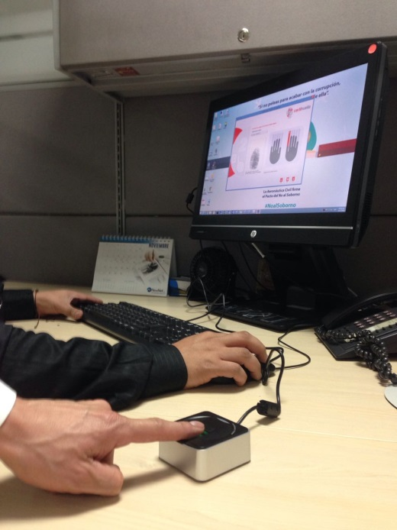



OCTUBRE
La Aerocivil implementó un sistema de identificación biométrica en 42 aeropuertos del país para evitar suplantaciones en los trámites del personal aeronáutico.
Con este sistema, el personal aeronáutico podrá realizar los procesos o trámites de:
Plan de vuelo: Dirigido a pilotos y despachadores con nacionalidad colombiana en los aeropuertos controlados por la UAEAC
Oficina de Registro: Dirigido a empresas aéreas particulares, explotadores y propietarios de aeronaves con nacionalidad colombiana.
Grupo de Licencias Técnicas y Exámenes: Dirigido al personal aeronáutico con nacionalidad colombiana que solicita una licencia aeronáutica.

Slide 15


NOVIEMBRE
Colombia, anfitrión de la XXII Asamblea Ordinaria de la Comisión Latinoamericana
de Aviación Civil, CLAC
PAPEL DE COLOMBIA
EN LA CLAC
Colombia fue uno de sus países cofundadores y desde la CLAC ha impulsado temas como la protección al usuario, las políticas de transporte aéreo y los procesos de integración regional.
Este año asumió su Presidencia (2017-2018) y es la segunda ocasión que liderará este importante organismo consultivo pues la primera vez fue entre 1980 y 1982.
Es el organismo internacional de aviación civil más importante de la región y su misión es integrar el transporte aéreo en América Latina.
La CLAC está conformada por 22 países:
Argentina, Aruba, Belice, Bolivia, Brasil, Chile, Colombia, Costa Rica, Cuba, Ecuador, El Salvador, Guatemala, Honduras, Jamaica, México, Nicaragua, Panamá, Paraguay, Perú, Rep. Dominicana, Uruguay, Venezuela.

Slide 16




NOVIEMBRE
El encuentro que congregó a 22 autoridades de aviación civil de Latinoamérica, abrió nuevos escenarios para establecer y debatir, durante cinco días, proyectos, acciones, convenios, reglamentos y recomendaciones en materia de aviación civil. También fue un espacio valioso para que los países miembros interactuaran, compartieran opiniones, intercambiaran experiencias y afianzaran sus relaciones aerocomerciales en beneficio de los usuarios de la aviación civil.
Dentro de los temas debatidos, estuvieron el impacto en los cambios climáticos en la aviación y los factores decisivos para implementar nuevas medidas de seguridad operacional. Además, los miembros de la CLAC analizaron otras alternativas como el uso de biocombustible, que permitirá reducir la contaminación en la industria aérea.
IMPORTANCIA DE LA
XXII ASAMBLEA DE
LA CLAC

Slide 17
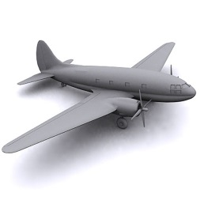

NOVIEMBRE
Cuenta con un plan de infraestructura de más de tres billones de pesos con el que el Gobierno Nacional busca renovar 48 aeropuertos en 28 departamentos durante el período 2014-2018 y mejorar la competitividad y conectividad aérea.
Promueve el desarrollo del transporte aéreo en condiciones de seguridad, eficiencia y oportunidad.
Colombia hoy es un referente de la aviación civil en Latinoamérica.
COLOMBIA
EN EL MUNDO
DE LA AVIACIÓN CIVIL
El compromiso del Gobierno Nacional es seguir impulsando el sector aéreo bajo el concepto de la aviación para la paz para integrar y conectar a todas las regiones del país y beneficiar a todos los colombianos.
El objetivo principal es brindar todas las facilidades, alternativas y conexiones para que el 100% de los colombianos pueda montar en avión.

Slide 18

INFORMES ENTES DE CONTROL
.
Evaluación Modelo Estándar de Control Interno -MECI
Evaluación del Componente Sistema de Control Interno - CGR
67,9% nivel satisfactorio (escala de evaluación del Departamento Administrativo de la Función Publica).
64,75% superando la calificación del año anterior.
82,63% de cumplimiento y 47,08% de avance
Permite identificar el estado de desarrollo y fortalecimiento de los componentes del Modelo Estándar de Control Interno MECI, orientando a la Entidad hacia aquellos aspectos que requieren mayor atención o acciones para su mejora
La Contraloría General de la República- CGR evalúa el Componente del Sistema de Control Interno con base en la auditoría integral realizada a la Aeronáutica Civil.
Resultados
Plan de Mejoramiento Institucional - CGR
Plan de Mejoramiento
por procesos - OCI
La Oficina de Control Interno como parte del mejoramiento continuo de los procesos, realiza seguimiento al avance del Plan de Mejoramiento resultante de los hallazgos establecidos por la CGR en sus auditorias
La Oficina de Control Interno realiza seguimiento trimestral (mediante un aplicativo implementado para tal fin) a los planes de mejoramiento como resultados de los hallazgos de las auditorias internas.

Slide 19
ESTRATEGIA ANTICORRUPCIÓN
Artículo 76 de la Ley 1474 de 2011
Ley anticorrupción
Evaluación de controles y riesgos de los procesos, recomendaciones para una mejor gestión y seguimiento hasta que los controles sean fortalecidos y riesgos sean minimizados. Informes al representante legal de la entidad, Comité de Coordinación de Control Interno y si es pertinente a entes de control.
No al soborno
Vigilancia y seguimiento a la atención de peticiones, quejas reclamos y sugerencias que formulen los ciudadanos ante la ejecución de procedimientos internos y servicios en los cuales se evidencie riesgo o materialización de irregularidades y/o actos de corrupción por parte de los servidores públicos
Denuncia escrita a la Oficina de Control Interno por cualquiera de los medios virtuales (correo electrónico anticorrupcion@aerocivil.gov.co, página web) y de recibo de correspondencia, incluyendo evidencias que permitan iniciar el correspondiente seguimiento

Slide 20



AUDIENCIA PÚBLICA
Para desarrollar actividades aéreas comerciales se requiere un permiso de operación, el cual debe otorgar la autoridad aeronáutica.
Como requisito, se debe surtir un procedimiento de audiencia pública en la cual el interesado presenta su proyecto.
Garantizar el adecuado análisis de la necesidad y conveniencia del servicio propuesto.
Objetivos
Las solicitudes que se presentan a audiencia pública, tienen plazo de un (1) año a partir de la notificación de la decisión para constitución como nuevas empresas de aviación comercial.
Dar publicidad sobre los proyectos.

Slide 21
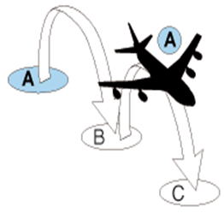
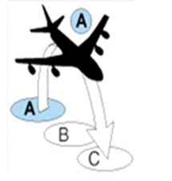
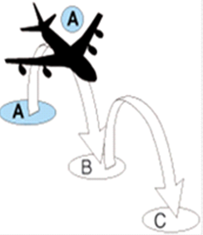
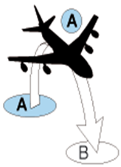
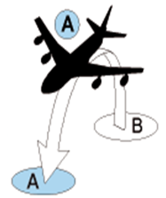

DERECHOS DE TRAFICO – LIBERTADES DEL AIRE
PRIMERA LIBERTAD
Sobrevuelo sin aterrizaje
SEGUNDA LIBERTAD
Escala para fines NO Comerciales, (Escala técnica)
TERCERA LIBERTAD
Desembarcar pasajeros, correo y carga, embarcados en el Estado al que pertenece la línea aérea
CUARTA LIBERTAD
Embarcar pasajeros, correo y carga, con destino al Estado al que pertenece la línea aérea
QUINTA LIBERTAD
Embarcar pasajeros, correo, carga y desembarcarlos en cualquier punto de una ruta razonablemente directa

Slide 22


RUTAS INTERNACIONALES AUTORIZADAS A EMPRESAS INTERNACIONALES
SAO PAULO - BOGOTÁ Y REGRESO
OCEANAIR LINHAS AÉREAS S.A - SUCURSAL COLOMBIA - PAIS: BRASIL
Cuarta
libertad
Tercera
libertad
Cuarta
libertad
[ SAO PAULO – BGOTÁ Y REGRESO]
OCEANAIR LINHAS AEREAS S.A - SUCURSAL COLOMBIA - PAIS: BRASIL
CANCÚN-BOGOTÁ-CANCÚN
ABC AEROLÍNEAS S.A de C.V - SUCURSAL COLOMBIA ( INTERJET) PAIS: MEXICO
[ SAO PAULO – BOGOTÁ Y REGRESO]
[ MONTERÍA – PANAMÁ - MONTERÍA ]
[ BOGOTÁ - ARUBA – BOGOTÁ ]
EASYFLY S.A
AEROREPUBLICA S.A
CUARTA LIBERTAD
MADRID - CARTAGENA - MADRID
AIR EUROPA LÍNEAS AÉREAS SOCIEDAD ANÔNIMA - PAIS: EUROPA
[ CANCÚN – BOGOTÁ – CANCÚN ]
ABC AEROLÍNEAS S.A de C.V - SUCURSAL COLOMBIA ( INTERJET) PAÍS: MÉXICO
Quinta
libertad
BOGOTÁ - MADRID Y/O BARCELONA Y/O ALICANTE Y/O VALENCIA Y REGRESO
BOGOTÁ - ASUNCIÓN Y REGRESO
(NUEVAS RUTAS)
BOGOTÁ - MONTEVIDEO Y REGRESO (NUEVAS RUTAS)
AVIANCA
[ MADRID – CARTAGENA – MADRID ]
AIR EUROPA LÍNEAS AÉREAS SOCIEDAD ANÔNIMA –
PAÍS: EUROPA
[ MADRID – CARTAGENA – MADRID ]
[ SÃO PAULO (GUARULHOS) - BUENOS AIRES - BOGOTÁ - BUENOS AIRES - SÃO PAULO (GUARULHOS) ]
[ ESTAMBUL - BOGOTÁ - PANAMÁ – ESTAMBUL ]
TAM - LINHAS AÉREAS S.A., SUCURSAL COLÔMBIA PAIS: BRASIL
TURKISH AIRLINES INC PAIS: TURQUIA
[ BOGOTÁ - MADRID Y/O BARCELONA Y/O ALICANTE Y/O VALENCIA Y REGRESO ]
[ BOGOTÁ - ASUNCIÓN Y REGRESO ]
(NUEVAS RUTAS)
[ BOGOTÁ - MONTEVIDEO Y REGRESO (NUEVAS RUTAS) ]
[ BOGOTÁ - MADRID Y/O BARCELOA Y/O ALICANTE Y/O VALENCIA Y REGRESO ]
[ BOGOTÁ - ASUNCIÓN Y REGRESO ]
(NUEVAS RUTAS)
[ BOGOTÁ - MONTEVIDEO Y REGRESO (NUEVAS RUTAS) ]
AVIANCA

Slide 23
NUEVAS RUTAS NACIONALES AUTORIZADAS
AERO REPÚBLICA S. A
BOGOTÁ - CARTAGENA - BOGOTÁ
EASYFLY S. A
MEDELLÍN (EOH) - COROZAL - MEDELLÍN (EOH)
BARRANQUILLA - RIOHACHA – BARRANQUILLA
FAST COLOMBIA S.A.S. MARCA VIVA COLOMBIA
MEDELLÍN-APARTADO-MEDELLÍN
BOGOTÁ - PUERTO ASÍS - BOGOTÁ
MEDELLÍN (RNG) - NEIVA - MEDELLÍN (RNG) (SERVICIO PIONERO)
MEDELLÍN (RNG) - MONTERIA – MEDELLÍN (RNG)
MEDELLÍN (RNG) - BUCARAMANGA - MEDELLÍN (RGN)
MEDELLÍN (RGN) - PEREIRA - MEDELLÍN (RNG)
BOGOTÁ - LA MACARENA - BOGOTÁ (SERVICIO PIONERO)
VILLAVICENCIO - LA MACARENA - VILLAVICENCIO (SERVICIO PIONERO)

Slide 24
ADICIÓN NUEVAS RUTAS NACIONALES AUTORIZADAS
LATAM (AIRES) COLOMBIA
CARTAGENA-SAN ANDRES-CARTAGENA
EASYFLY S. A
FAST COLOMBIA S.A.S. MARCA VIVA COLOMBIA
BUCARAMANGA-SAN ANDRÉS-BUCARAMANGA
BOGOTÁ-BAHÍA SOLANO-BOGOTÁ (SERVICIO PIONERO)
MEDELLÍN-ACANDí-MEDELLÍN
QUIBDÓ-BAHIA SOLANO-QUIBDÓ
MEDELLÍN-BAHÍA SOLANO-MEDELLÍN
RIONEGRO-BAHÍA SOLANO-RIONEGRO (SERVICIO PIONERO)
RIONEGRO-QUIBDÓ-RIONEGRO (SERVICIO PIONERO
RIONEGRO-APARTADÓ-RIONEGRO (SERVICIO PIONERO)
RIONEGRO-IBAGUÉ-RIONEGRO (SERVICIO PIONERO)
RIONEGRO-ARMENIA-RIONEGRO (SERVICIO PIONERO)
MEDELLÍN-ARMENIA-MEDELLÍN
CARTAGENA-MONTERÍA-CARTAGENA
CARTAGENA-VALLEDUPAR-CARTAGENA (SERVICIO PIONERO)
CARTAGENA-SANTA MARTA-CARTAGENA (SERVICIO PIONERO)
BARRANQUILLA-COROZAL-BARRANQUILLA (SERVICIO PIONERO)
MONTERÍA-PANAMÁ-MONTERÍA
CALI-CARTAGENA-CALI
MEDELLIN-SANTA MARTA-MEDELLÍN
PEREIRA-SANTA MARTA-PEREIRA
MEDELLÍN-LETICIA-MEDELLÍN
CALI-SANTA MARTA-CALI
SAN ANDRÉS-BARRANQUILLA-SAN ANDRÉS
CALI-BARRANQUILLA-CALI
BOGOTÁ-PASTO-BOGOTÁ
BOGOTÁ-RIOHACHA-BOGOTÁ
BOGOTÁ-ARAUCA-BOGOTÁ

Slide 25
SANCIONES IMPUESTAS ENERO - SEPTIEMBRE DE 2016
Multas impuesta a septiembre de 2016, por incumplimiento a los derechos y deberes de los usuarios y a las demás normas que establece el Régimen Aeronáutico.
$2.118 millones

Slide 26
SANCIONES IMPUESTAS VIGENCIA ENERO – SEPTIEMBRE DE 2015 Y 2016
De las cifras sobre sanciones para el período enero-septiembre, se destaca el incremento de las sanciones al pasar de $1,389 millones en 2015 a $2,118 millones en 2016, un incremento equivalente a 52%.

Slide 27
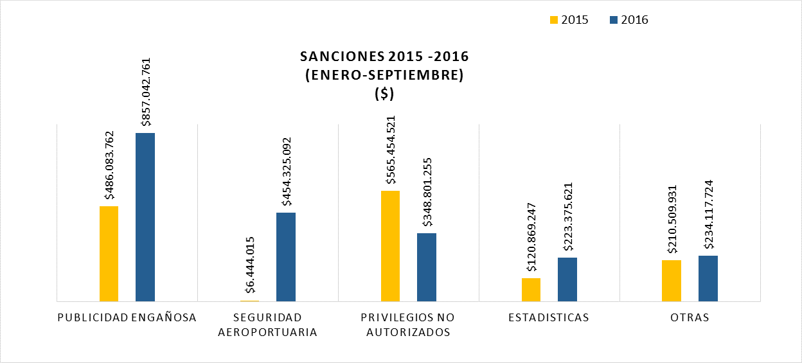
INFRACCIONES MÁS COMETIDAS VIGENCIA ENERO- FEBRERO DE 2016
Las sanciones por “Publicidad Engañosa” aumentaron de $486 millones en 2015 a $857 millones en 2016, con un incremento del 76%. Igualmente, se incrementaron las sanciones para temas como incumplimiento a las normas de seguridad aeroportuaria.
En cuanto al monto denominado “OTRAS”, este incluye aquellas conductas de las aerolíneas cuando no atienden los requerimientos realizados por esta Autoridad. Esto incluye las quejas presentadas por los usuarios, mala prestación en el servicio, información deficiente e incumplimiento al contrato de transporte, entre otras.

Slide 28
SANCIONES MÁS RELEVANTES PARA LA VIGENCIA DEL AÑO 2016
Empresa Sancionada | Valor de la multa
AEROVÍAS DEL CONTINENTE AMERICANO S. A. AVIANCA | $155.127.150,00
IBERIA LÍNEAS AÉREAS DE ESPAÑA SOCIEDAD ANÓNIMA OPERADORA SUCURSAL COLOMBIANA - IBERIA OPERADORA | $289.957.500,00
AIRES S. A." AEROVÍAS DE INTEGRACIÓN REGIONAL S .A Y/O LAN COLOMBIA AIRLINES S A Y/O LAN COLOMBIA A | $241.650.580,00
UBER COLOMBIA SAS | $155.127.150,00
FAST COLOMBIA SAS | $144.978.750,00
TOTAL | 986.841.130,00
Las anteriores sanciones fueron impuestas con ocasión al suministro de una información deficiente al usuario frente al servicio de transporte aéreo, por parte de las citadas aerolíneas.

Slide 29
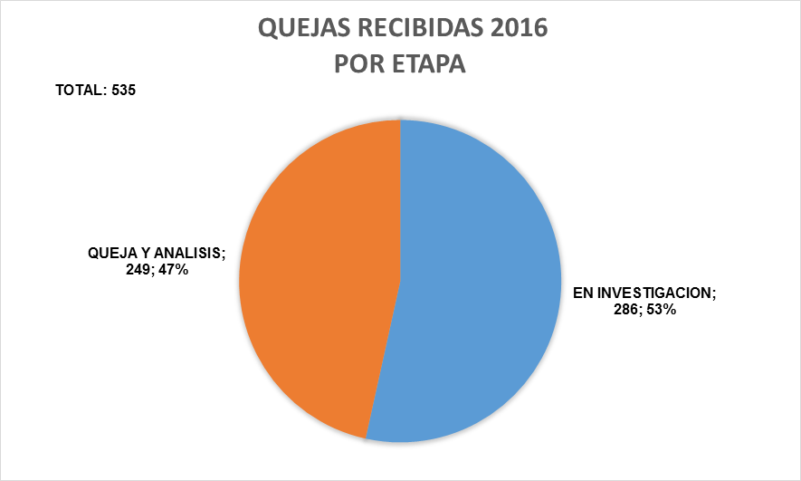
QUEJAS TRAMITADAS VIGENCIA ENERO- SEPTIEMBRE DE 2016
En cuanto a las quejas recibidas para el periodo enero-septiembre de 2016, se destaca que de un total de 535 quejas a la fecha, el 53% dio lugar al inicio de investigaciones administrativas, las cuales se encuentran en trámite.

Slide 30


Resolución 1375 de 2015
COMPENSACIONES A QUE TIENEN DERECHO LOS PASAJEROS POR RAZONES IMPUTABLES A LA AEROLÍNEA…
Su vuelo se demora entre
1 y 3 horas
Refrigerio y comunicación telefónica no mayor a 3 minutos
Su vuelo se demora entre
3 y 5 horas
Refrigerio y comunicación telefónica no mayor a 3 minutos.
Desayuno, almuerzo o cena, según la hora
Su vuelo se demora más de 5 horas
Tiquetes, Bonos, millas o 30 % del valor del trayecto.
Hospedaje y gastos de traslado, según el caso
Su vuelo está sobrevendido
Asegurar que el pasajero sea transportado sin costo adicional
Su vuelo se interrumpe
Devolución proporcional del precio del tramo no cubierto
Refrigerio y comunicación telefónica no mayor a 3 minutos
Su vuelo fue cancelado
Devolución del precio pagado
Asegurar que el pasajero sea transportado sin costo adicional
Su vuelo se cancela
Reintegro del precio del pasaje, refrigerio y comunicación telefónica
Hospedaje y gastos de traslado, según el caso

Slide 31
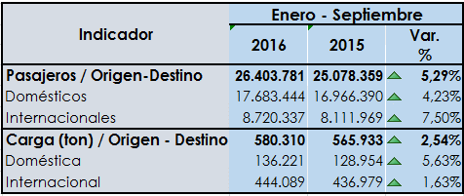
COMPORTAMIENTO DE PASAJEROS Y CARGA DE ENERO A SEPTIEMBRE DE 2016
Durante la vigencia enero- septiembre de 2016, se movilizaron 26,4 millones de pasajeros. Esto representa un 5,29% más que el año inmediatamente anterior
Durante la vigencia enero-septiembre de 2016 se movilizaron 580,310 toneladas de carga. Esto representa un 2,54% más que el año inmediatamente anterior.

Slide 32
MOVIMIENTO DE PASAJEROS DE ENERO A SEPTIEMBRE 2016 VS 2015
En el periodo enero-septiembre de 2016, el número de pasajeros transportados se incrementó en un millón 325 mil pasajeros con relación al mismo periodo del año anterior.

Slide 33
Total Carga movilizada enero a septiembre 2016 (TON)
(Integra carga y correo)
580 mil toneladas de carga se movilizaron de enero a septiembre de 2016.
14 mil 400 toneladas más que en el mismo periodo de 2015.

Slide 34
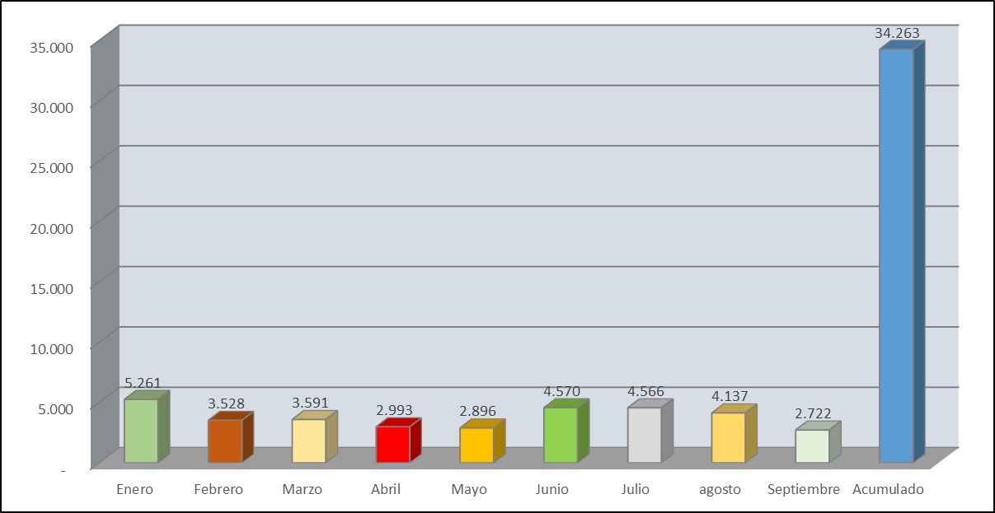
Enero – Septiembre 2016 - (millones $)
COMPENSACIONES Y **OTROS PAGOS AL USUARIO REALIZADOS POR LAS AEROLÍNEAS
34 millones corresponden a las compensaciones y otros pagos al usuario entregados a los pasajeros durante lo corrido del 2016 por las aerolíneas.
*Compensaciones: Hechos imputables a las aerolíneas que afectan al pasajero de acuerdo con los Reglamentos Aeronáuticos de Colombia-RAC
**Otros pagos al usuario: Pagos realizados por las aerolíneas para mejorar la calidad del servicio.

Slide 35
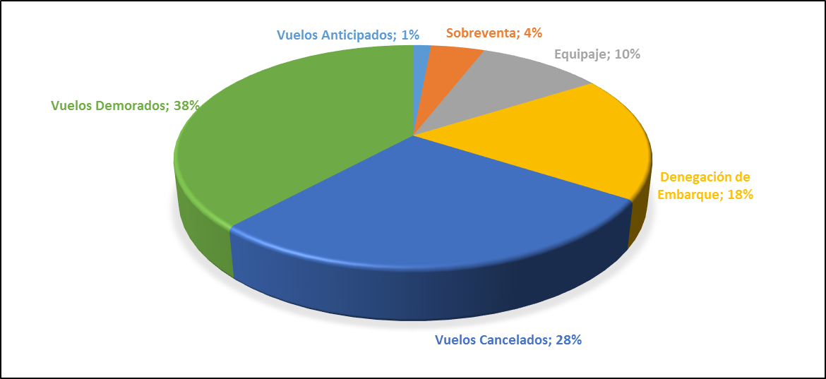
MOTIVO DE COMPENSACIONES Y OTROS PAGOS AL USUARIO 2016, POR LAS AEROLÍNEAS
El principal motivo que generó compensaciones y otros pagos al usuario de enero a septiembre de 2016 es vuelos demorados con 38% de los casos.

Slide 36
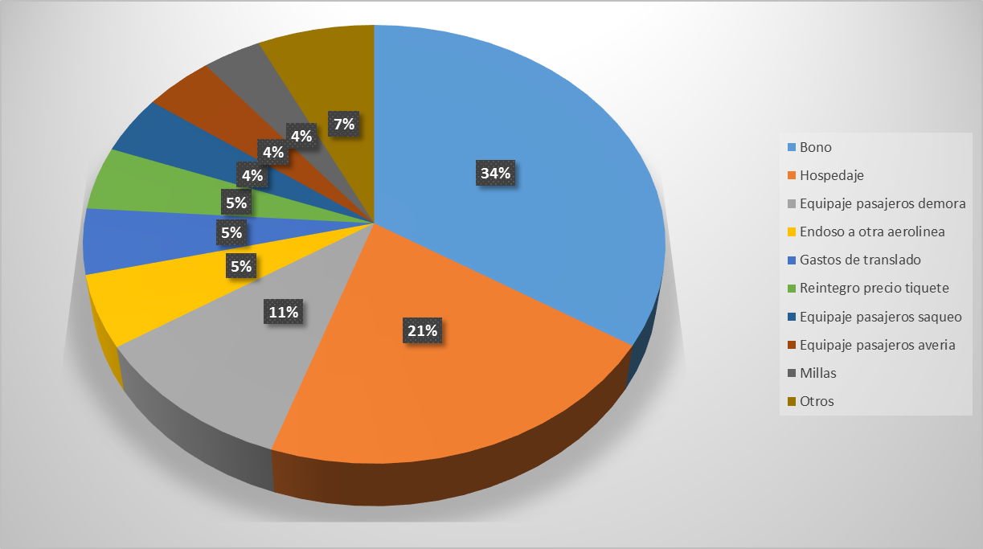
COMPENSACIONES AL USUARIO
El principal Tipo de compensaciones y otros pagos al usuario realizado de enero a septiembre de 2016 es Bonos con 34% de participación.

Slide 37
PLAN DE ACCIÓN
COMPONENTES DEL PLAN DE ACCIÓN
COMPROMISOS ESTRATÉGICOS
El seguimiento al Plan de Acción contiene los compromisos estratégicos, a través de los cuales se logran los objetivos institucionales y el cumplimiento de aquellas prioridades de inversión programadas - consignadas en los cronogramas de inversión.
Cumplimiento de actividades II semestre
56%
Avance meta
48%
El Plan de Acción y los seguimientos trimestrales pueden ser consultados en el siguiente link: http://www.aerocivil.gov.co/Aerocivil/PlanGestControl/PoliticasPlanesProy/Plan%20de%20Accion/Vigencia%20Actual/Paginas/Seguimiento-Como%20vamos.aspx

Slide 38
PLAN DE ACCIÓN
COMPONENTES DEL PLAN DE ACCIÓN
CRONOGRAMA DE INVERSIÓN
Las áreas que manejan proyectos de inversión como parte de su planeación, establecen los cronogramas de contratación, al inicio de la vigencia, conforme a la priorización de las necesidades.
El cumplimiento de las actividades programadas, durante el primer semestre, tiene un cumplimiento promedio del 73%.
Avance de cumplimiento
48%
El Plan de Acción y los seguimientos trimestrales pueden ser consultados en el siguiente link: http://www.aerocivil.gov.co/Aerocivil/PlanGestControl/PoliticasPlanesProy/Plan%20de%20Accion/Vigencia%20Actual/Paginas/Seguimiento-Como%20vamos.aspx

Slide 39
PLAN ESTRATÉGICO INSTITUCIONAL - PEI
Recoge los lineamientos del Plan Nacional de Desarrollo y la priorización del Ministerio de Transporte como el instrumento que enmarca la actuación de la entidad en el presente cuatrienio, para contribuir al desarrollo de infraestructura, mejorar la competitividad y conectividad del país, así como disminuir tiempos, costos de viajes y brechas entre las regiones.
Se establecen los lineamientos generales para la integración de la planeación y la gestión a través de las Políticas de Desarrollo Administrativo, el Plan Nacional de Desarrollo y el Plan de Navegación Aérea, buscando una alineación con los objetivos estratégicos institucionales, con el fin de orientar a la Entidad en la consecución de las metas del periodo 2015-2018.
El Plan Estratégico Institucional puede ser consultados en el siguiente link:
http://www.aerocivil.gov.co/Aerocivil/PlanGestControl/PoliticasPlanesProy/Politicas-y-Planes/Paginas/Plan%20Estrategico%20Institucional.aspx

Slide 40

PLAN ESTRATÉGICO INSTITUCIONAL - PEI
Objetivo 1
Mejorar los niveles de seguridad operacional del transporte aéreo.
Objetivo 2
Mejorar la eficiencia e incrementar la capacidad de los servicios a la navegación aérea y de los servicios aeroportuarios.
Objetivo 3
Minimizar los impactos negativos que generan el transporte aéreo sobre el medio ambiente y los recursos naturales.
Mejorar la facilitación y la seguridad de la aviación civil.
Objetivo 5
Objetivo 4
Objetivo 6
Fomentar la cobertura y el crecimiento de la aviación civil.
Fortalecer la gestión y eficiencia institucional.
El Plan Estratégico Institucional puede ser consultados en el siguiente link:
http://www.aerocivil.gov.co/Aerocivil/PlanGestControl/PoliticasPlanesProy/Politicas-y-Planes/Paginas/Plan%20Estrategico%20Institucional.aspx

Slide 41
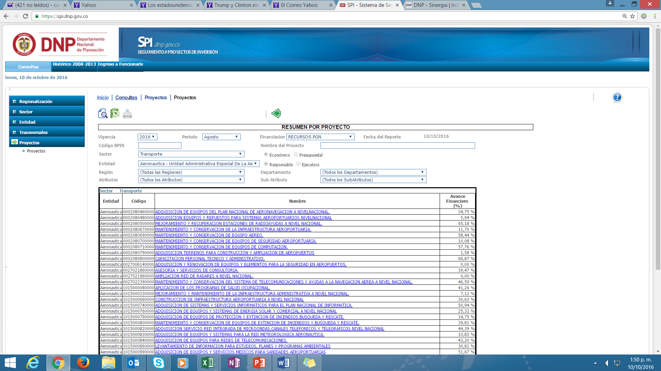
METAS E INDICADORES DE GESTIÓN
Seguimiento a los Proyectos de Inversión – SPI
Sistema Unificado de Inversión y Finanzas Públicas SUIFP
33 proyectos de inversión registrados de la Aeronáutica Civil.
Seguimiento:
https://spi.dnp.gov.co/

Slide 42
METAS E INDICADORES DE GESTIÓN
Aeropuertos para la prosperidad intervenidos - avance cuatrienio
Región Pacífico
Región Llanos
Región Eje Cafetero
Región Centro Sur Amazonia
Indicadores Sinergia - Sistema Nacional de Evaluación de Gestión y Resultados- liderado desde el Departamento Nacional de Planeación para el Seguimiento a través de la plataforma en línea en la cual se puede consultar los avances de las principales políticas y programas del Gobierno Nacional, entre ellos el Plan Nacional de Desarrollo 2014 – 2018: Todos por un Nuevo País.
28.57%
21.43%
0.00%
0.00%
Fuente de información: http://sinergiapp.dnp.gov.co/#IndicEntidad/2/24/26

Slide 43

METAS E INDICADORES DE GESTIÓN
Infraestructura de transporte aéreo y aeroportuario
avance cuatrienio
Pasajeros movilizados en el Aeropuerto Internacional El Dorado
(incluye pasajeros en tránsito)
Pasajeros movilizados por años entre los aeropuertos del país (millones)
Intervenciones terminadas en mantenimiento de infraestructura aeroportuaria (iguales o superiores a $800 millones)
Aeropuertos para la prosperidad intervenidos.
Aeropuertos para la prosperidad intervenidos con obras de construcción (torres de control, plataforma, calles de rodaje, terminales, pistas, cuartel de bomberos…)
Aeropuertos con obras de construcción y ampliación de aeropuertos terminados.
79,26%
74,20%
30,91%
14,71%
27,08%
29,41%
Fuente de información: http://sinergiapp.dnp.gov.co/#IndicEntidad/2/24/26
14,71%

Slide 44
COMPARATIVO EJECUCIÓN PRESUPUESTAL GASTOS

Slide 45
PLAN ANTICORRUPCIÓN Y DE ATENCIÓN AL CIUDADANO
Gestión del Riesgo de Corrupción – Mapa de Riesgos de Corrupción
Estrategia de Racionalización de Trámites:
Estrategia de Rendición de cuentas
Atención al Ciudadano
Transparencia y acceso a la información pública
De acuerdo a lo establecido en el Decreto 124 de 2016
Para más información:
http://www.aerocivil.gov.co/Aerocivil/PlanGestControl/PoliticasPlanesProy/Planes-Participacion-Aprobados/Paginas/Inicio.aspx

Slide 46
TRÁMITES
A Empresarios, Proveedores y Contratistas: en esta sección se encuentra el trámite para Permisos de construcción y/o operación de aeródromos y helipuerto
A Empresas Aéreas: se encuentran trámites dirigidos a empresas aéreas y permisos de aeronavegabilidad.
Al Ciudadano: contiene los trámites que los ciudadanos pueden realizar para matricular aeronaves, obtener reconocimiento de su propiedad y/o explotación.
A Personal Aeronáutico: se encuentran los trámites para la expedición y habilitación de las licencias a personal aeronáutico.
70 trámites registrados en el Sistema Único de Información de Trámites – SUIT, que pueden ser consultados en la página web de la Entidad en el siguiente enlace: http://www.aerocivil.gov.co/TServicios/Paginas/Inicio.aspx

Slide 47

PLAN INSTITUCIONAL DE CAPACITACIÓN – PIC
El Plan Institucional de Capacitación - PIC, es liderado por el Centro de Estudios de Ciencias Aeronáuticas - CEA, que apoyado por los Directivos del Nivel Central y Regional establecen las necesidades de capacitación de la entidad.
Marco normativo que lo rige:
Decreto Ley 790 de 2005
Decreto 260 de 2004
Resolución No. 882 de 2015
En el siguiente cuadro podemos ver el avance de las metas propuestas para el presente año con corte al 31 de agosto de 2016:

Slide 48

PLAN DE BIENESTAR SOCIAL
Eventos deportivos y recreativos.
Vacaciones recreativas Preparación para el futuro pensionado.
Formación en artes y oficios.
Cultura.
Integración del servidor y su familia.
Ayudas especiales.
Ayuda para educación formal.
Centro vacacionales.
ACTIVIDADES
Las actividades programadas en el plan se han ejecutado en un 80% en el Nivel Central y Regional.
Para más información puede consultar el enlace:
http://intranet/Bienestar/FollBien/Paginas/Inicio.aspx
CONSULTA

Slide 49



CLIMA Y CULTURA ORGANIZACIONAL
MEDICIÓN
La medición de clima organizacional se realiza cada dos años mediante encuesta a los servidores públicos.
RESULTADOS
Los resultados obtenidos son utilizados para definir estrategias y acciones encaminadas al fortalecimiento institucional.
ESTRATEGIA
La última medición se realizó en 2015. Dentro de las estrategias de mejoramiento utilizadas se creó una serie animada para divulgar aspectos claves de la cultura de la Entidad, la campaña "Servimos con el corazón“, condecoración años de servicio, celebración fechas especiales, entre otros.
Las actividades programadas para el fortalecimiento del clima y la cultura organizacional se han ejecutado en un 80% en el Nivel Central y Regional.

Slide 50
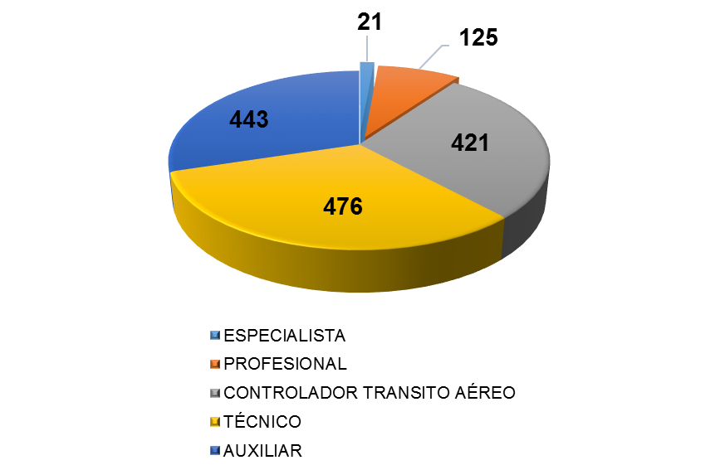
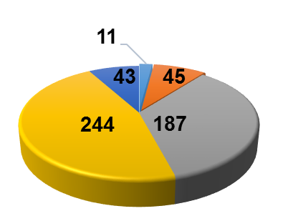
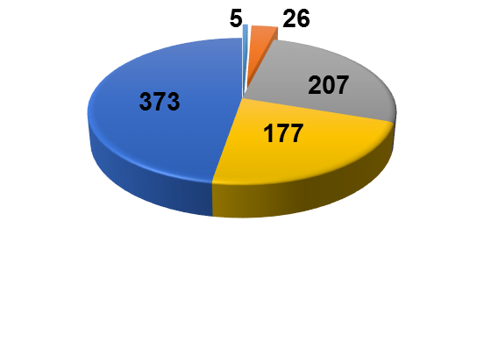
PLAN ANUAL DE VACANTES
1.486 Empleos de carrera administrativa en vacancia DEFINITIVA a octubre de 2016, así:
530 vacantes provistas a octubre 2016 mediante ENCARGO
788 vacantes provistas a octubre 2016 con nombramientos PROVISIONALES
168 empleos de Carrera Administrativa SIN PROVEER
Nota: El siguiente es el reporte de los empleos de carrera administrativa en vacancia definitiva a octubre de 2016, cabe aclarar que este todavía no ha sido enviado a la CNSC.
Total: 168

Slide 51
INFORME BALANCE GENERAL COMPARATIVO 2015 - 2016

Slide 52
EJECUCIÓN PRESUPUESTAL GASTOS
Cuadros comparativos de los años 2015 y 2016 (gastos de funcionamiento)

Slide 53
EJECUCIÓN PRESUPUESTAL GASTOS
Cuadros comparativos de los años 2015 y 2016 (gastos de funcionamiento)

Slide 54
INDICADORES DE LIQUIDEZ 2016 - 2012

Slide 55
INDICADORES DE ENDEUDAMIENTO 2016 - 2012

Slide 56
PUBLICACIÓN DE LA CONTRATACIÓN A NIVEL NACIONAL
La relación y estado de los procesos de contratación se encuentran publicados en el SECOP I y pueden ser consultados en el enlace: http://colombiacompra.gov.co/secop/busqueda-de-procesos-de-contratacion
Buscar por procesos
de contratación
* Buscar en el listado Aeronáutica Civil.
* En fecha especificar el periodo que se quiere consultar.

Slide 57
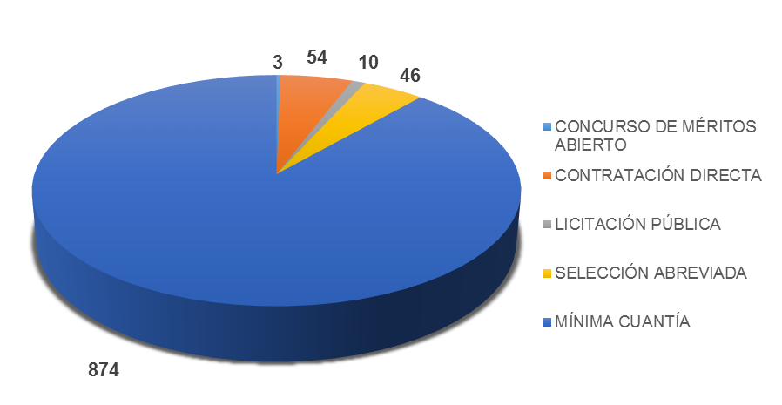
DETALLE DE LA CONTRATACIÓN SEGÚN MODALIDAD A NIVEL NACIONAL

Slide 58



Secretaria de Seguridad Aérea
¿Qué hacemos?
Vigilar el cumplimiento de los reglamentos y procedimientos de seguridad aeronáutica en el territorio nacional.
Reconocer la infraestructura en tierra, el personal aeronáutico, el material de vuelo, los equipos y los procedimientos
Inspeccionar las operaciones de la aviación civil y de los servicios aéreos conexos, respecto a las condiciones de las aeronaves

Slide 59

Secretaria de Seguridad Aérea
Depuración de la base de datos del personal aeronáutico de acuerdo al reporte de la Registraduría Nacional, se cancelaron 3.951 licencias del personal fallecido.
Licencias impresas: 3.973
A partir del mes de noviembre se inactivarán aproximadamente 24.000 licencias que no tengan registro de chequeo y certificado médico vigente.
Solicitudes de trámites recibidas: 12.201
En los puntos de atención al usuario se realizará la Autenticación Biométrica para verificar la plena identidad del usuario en convenio con la Registraduría Nacional, para lo cual se instalaron cuatro (4) captores biométricos.
Exámenes realizados: 3.992

Slide 60
FUNCIONES SECRETARIA DE SISTEMAS OPERACIONALES
Planear, programar y elaborar proyectos de infraestructura Aeronáutica y Aeroportuaria, dando cumplimiento a las políticas, planes, programas y proyectos relacionados con los sistemas operacionales tanto aeroportuarios como aeronáuticos.
Prestar servicios de protección y apoyo al vuelo para la navegación en el espacio aéreo nacional o el que le sea delegado
Prestar servicios aeroportuarios, extinción de incendios, seguridad aeroportuaria, facilitación y demás bajo su jurisdicción
Hacer cumplir los reglamentos y procedimientos aeronáuticos y aeroportuarios e informar cualquier incumplimiento a la Oficina de Transporte Aéreo para su sanción

Slide 61
INFRAESTRUCTURA AERONÁUTICA
Telecomunicaciones
y Ayudas a la
Navegación
Aérea
Servicios a la
Navegación
Aérea
Seguridad y
Supervisión
Aeroportuario
Desarrollo
Aeroportuario
PLANEACIÓN
(Plan Nacional
Aeronavegación)
Gestión Ambiental
Gestión Social

Slide 62

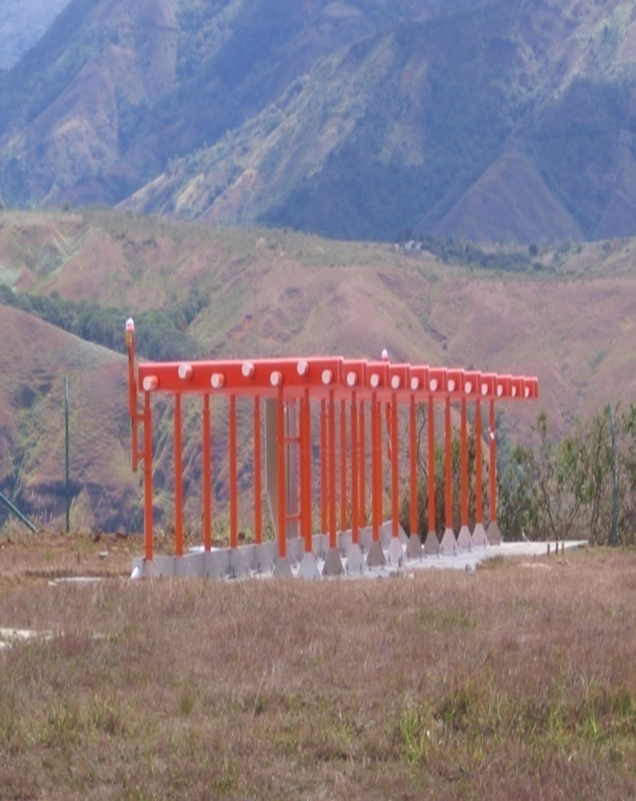


FUNCIONES DIRECCION TELECOMUNICACIONES
Implementar programas y proyectos de modernización, utilización de satélites, actualización, investigación y desarrollo tecnológico de las telecomunicaciones, ayudas a la aeronavegación y meteorología aeronáutica, así como su infraestructura física.
Suministrar, administrar, desarrollar y controlar los servicios, instalaciones y mantenimiento de la infraestructura tecnológica en telecomunicaciones, ayudas a la aeronavegación y meteorología aeronáutica en el territorio nacional e internacional que se encuentre delegado
Vigilar y controlar la disponibilidad de los sistemas de telecomunicaciones, ayudas a la navegación aérea y meteorología aeronáutica

Slide 63
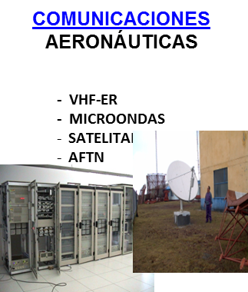
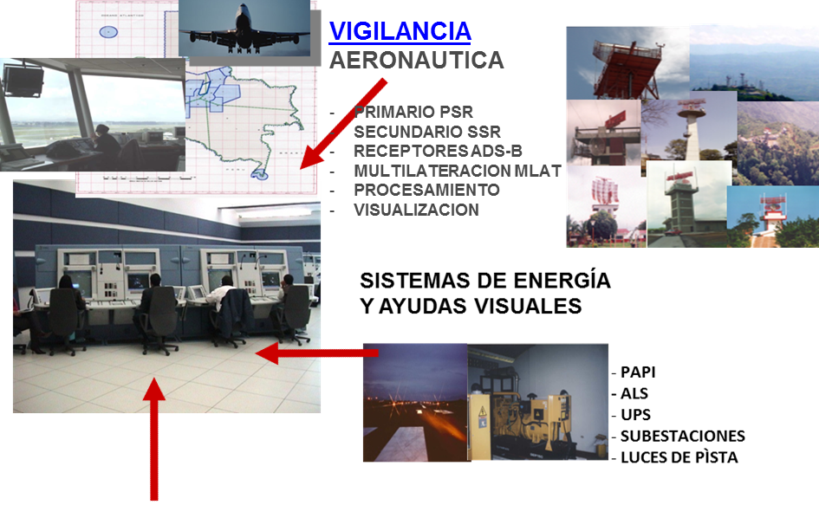
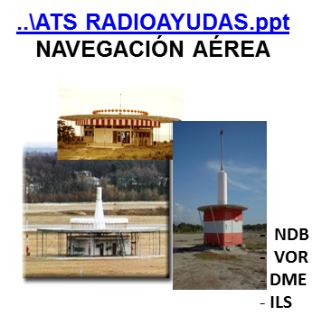
SERVICIOS DE CNS (Comunicaciones, Navegación ,Vigilancia)

Slide 64
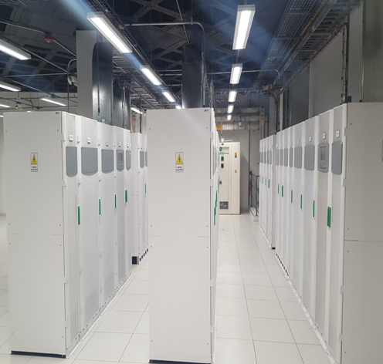
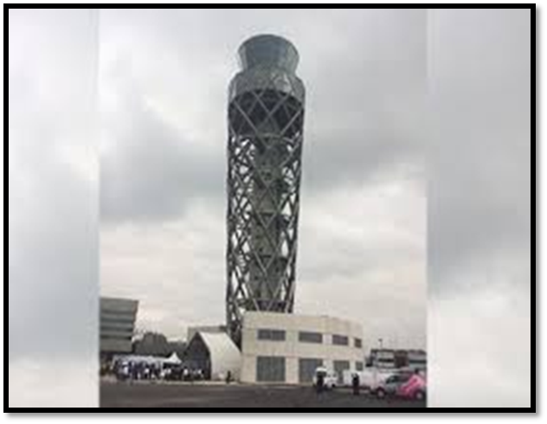
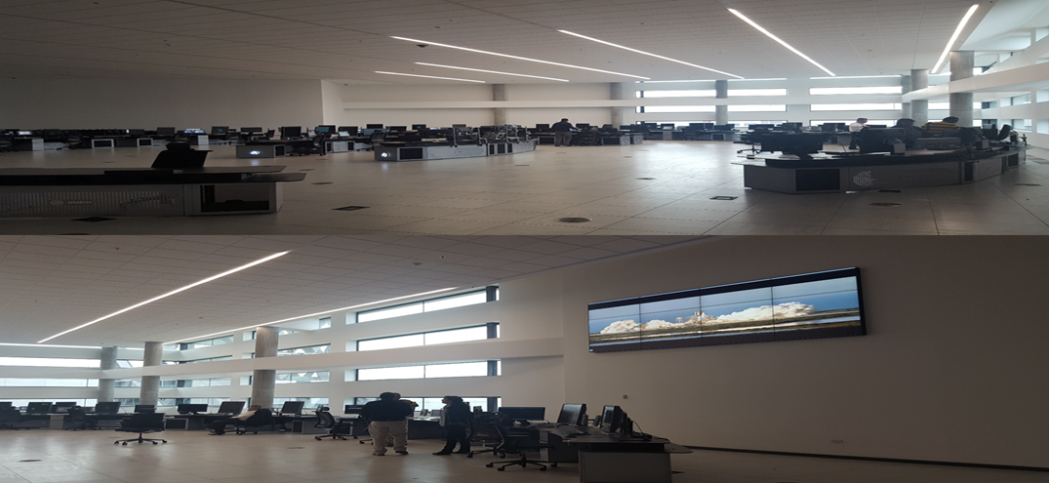
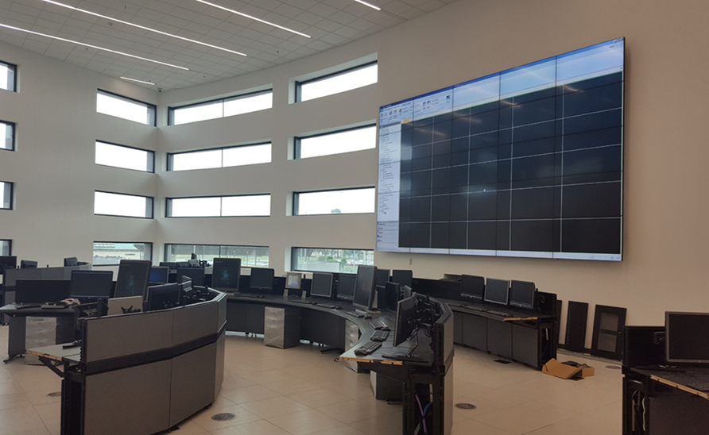
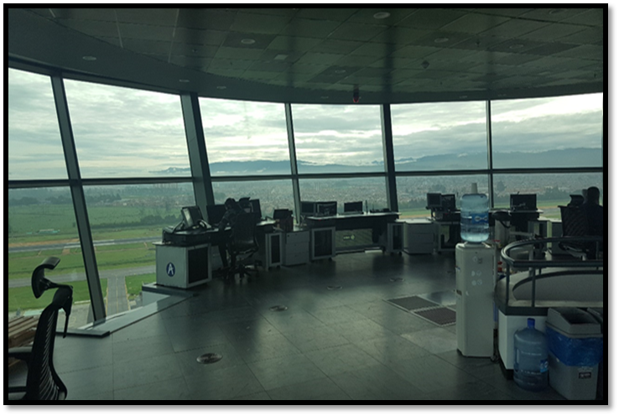
SISTEMAS CNS
DESCRIPCION | VALOR TOTAL PROYECTO
Equipamiento CGAC y nueva torre de control (VF 2016) | 59,329,173,200.00
Sala técnica (VF 2016) | 15,017,235,880.00

Slide 65
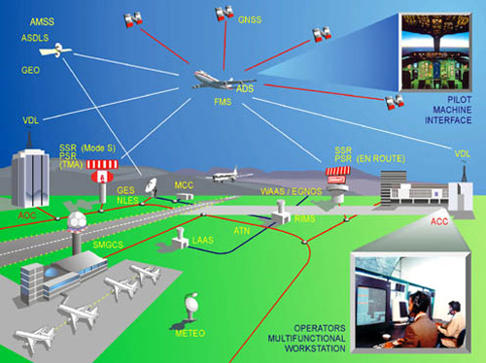
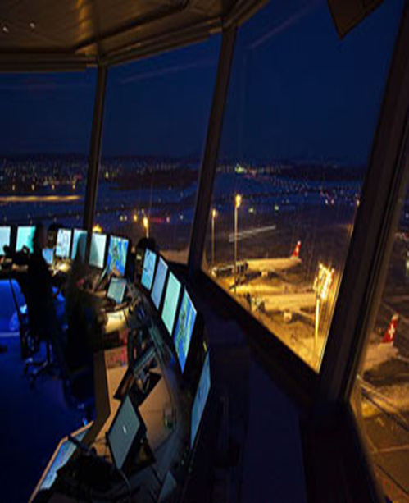

COMUNICACIONES AERONÁUTICAS
COMUNICACIONES | VALOR TOTAL PROYECTO
Adquisición, instalación red de comunicaciones satelital en 39 estaciones, incluyendo dos estaciones de control en Bogotá y una secundaria en Barranquilla (VF 2016) | 12,506,763,786.00
Adquisición, instalación equipos para ampliar los sistemas VHF ER (alcance extendido) y VHF para torres (transceptores) VF 2016 | 39,507,456,364.00
Adquisición de equipos para comunicaciones de voz y datos a nivel nacional VCCS (VF 2016) | 10,037,672,908.00

Slide 66
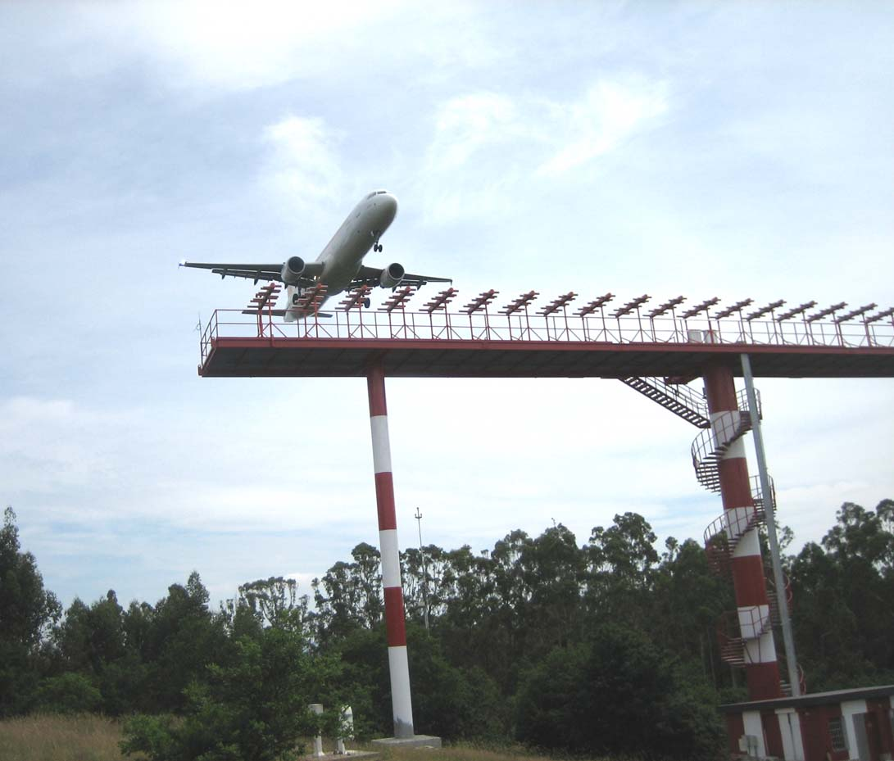
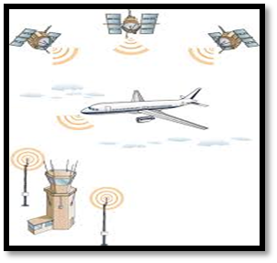
SISTEMAS AYUDAS A LA NAVEGACIÓN AÉREA
SISTEMAS AYUDAS A LA NAVEGACION AEREA | VALOR TOTAL PROYECTO
Adquisición, instalación y puesta en funcionamiento de GLIDE SLOPE/ILS Aeropuerto de Pasto (VF 2017). | 4,127,983,530,00
DVOR/DME Aeropuerto Puerto Inírida | 3,100,000,000.00
Adquisición, instalación y puesta en funcionamiento de ILS AEROPUERTO DE Barranquilla | 3,362,000,000.00
SISTEMAS DE VIGILANCIA
VIGILANCIA | VALOR TOTAL PROYECTO
Adquisición, instalación sistemas de MLAT para las aproximaciones a los aeropuertos de Cúcuta y Medellín (VF 2016) | 5,496,240,000.00
Actualización cabeza radar Carimagua (VF 2017) | 19,042,000,000.00

Slide 67
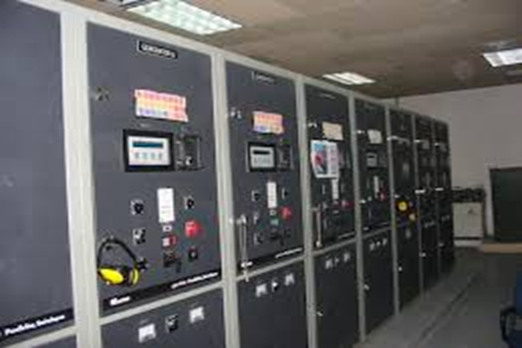

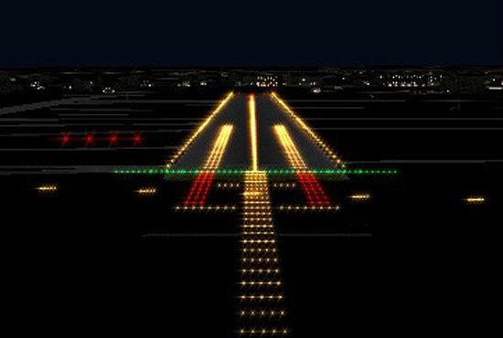
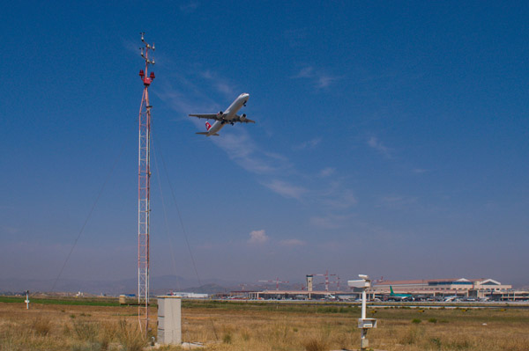
ENERGIA Y SISTEMAS ELECTROMECANICOS
ENERGIA Y SISTEMAS ELECTROMECANICOS | VALOR TOTAL PROYECTO
Adquisición, instalación, calibración, pruebas y puesta en funcionamiento de sistemas UPS, cargadores de batería y rectificadores | 968,000,000.00
Grupos electrógenos para estaciones Tubara ; Cerro Maco y aeropuerto de Arauca | 500,000,000.00
Subestaciones eléctricas para aeropuertos de Barranquilla y San Andres (VF 2017) | 4,605,000,000.00
Adquisición, instalación , automatización y puesta en funcionamiento de sistemas de control y monitoreo de iluminación Cat III Eldorado. | 15,918,000,000.00
SISTEMAS DE METEOROLOGÍA AERONAUTICA
METEOROLOGIA | VALOR TOTAL PROYECTO
Adquisición, instalación y puesta en funcionamiento de sistemas de altímetros digitales | 1,804,321,000.00

Slide 68
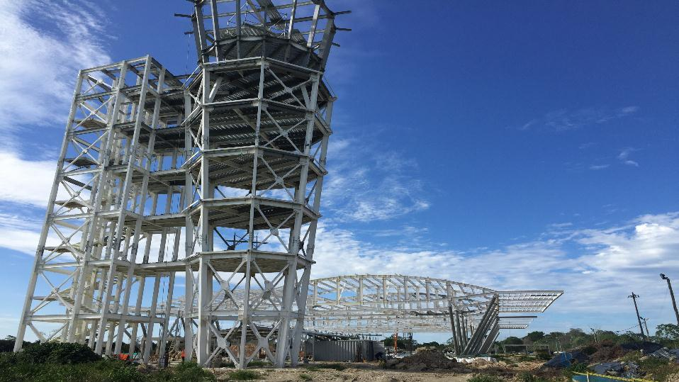
INVERSIONES INFRAESTRUCTURA AEROPORTUARIA
$820.000 millones para 50 proyectos - 23 en ejecución | 21 terminados | 6 adjudicados y/o en proceso de legalización

Slide 69

AEROPUERTO ALFREDO VASQUEZ COBO - LETICIA AMAZONAS
Construcción de terminal , terminal de carga y DIAN, torre de control, cuartel de bomberos , ampliación plataforma y ampliación de pista en 300 m.
Inversión: $ 142.643 millones
Estatus: en construcción

Slide 70

AEROPUERTO INTERNACIONAL EL DORADO DE BOGOTÁ D.C.
Construcción sistema complementario calles de rodaje en el costado occidental– fase I.
Inversión: $ 140.749 millones | Estatus: en construcción

Slide 71


AEROPUERTO PERALES IBAGUÉ -TOLIMA
Construcción del terminal, torre de control, cuartel de bomberos, urbanismo y vías acceso
Inversión: $ 43.518 millones
Estatus: en construcción
Estudios y diseños y conexión red de media tensión a 34,5 KVA.
Inversión: $ 26 millones
Estatus: en construcción

Slide 72


AEROPUERTO ANTONIO NARIÑO - PASTO
Construcción del terminal, torre de control y obras de infraestructura complementaria.
Inversión: $ 23.213 millones
Estatus: en construcción
Estudios y diseños de pista.
Inversión: $ 190 millones |
Estatus: terminado

Slide 73


CONSTRUCCIÓN DE OBRAS DE INFRAESTRUCTURA COMPLEMENTARIA
AEROPUERTO SIMÓN BOLÍVAR - SANTA MARTA
Inversión: 33.551 Millones | Estatus: en construcción
AEROPUERTO CAMILO DAZA – CÚCUTA
Inversión: $ 61.398 millones |
Estatus: en construcción

Slide 74



AEROPUERTO HACARITAMA - AGUACHICA
Construcción de pista, plataforma e infraestructura
Inversión: $ 31.901 millones | Estatus: Terminado

Slide 75



AEROPUERTO INTERNACIONAL PALONEGRO - BUCARAMANGA
Estudios, diseños y construcción de muros de franja de seguridad y Cuartel SEI
Inversión: $ 18.525 millones
Estatus: Terminado
Diseño fase III, construcción de obras complementarias
Inversión: $ 60.085 millones
Estatus: en construcción

Slide 76


AEROPUERTO EL YOPAL - YOPAL
Construcción de terminal, torre de control, cuartel SEI, urbanismo, vía de acceso y plataforma
Inversión: $ 55.607 millones | Estatus: en construcción
Estudios y Diseños y mantenimiento de plataforma de viraje.
Inversión: $ 66 millones
Estatus: en construcción

Slide 77


AEROPUERTO GUSTAVO ROJAS PINILLA
- SAN ANDRES ISLA
AEROPUERTO EL EMBRUJO - PROVIDENCIA
Diseño y las Obras de Mantenimiento de pista y plataforma
Inversión: $ 59.494 millones |
Estatus: en construcción
Mantenimiento y ampliación de pista - Inversión: $ 71.237 millones |
Estatus: en construcción

Slide 78


MANTENIMIENTO DE PISTA
AEROPUERTO REYES MURILLO – NUQUÍ - CHOCÓ
AEROPUERTO JUAN CASIANO SOLIS – GUAPI - CAUCA
Inversión: $ 7.783 millones |
Estatus: en construcción
Inversión: $ 7.096 millones |
Estatus: en construcción

Slide 79


MANTENIMIENTO DE PISTA, CALLES DE RODAJE Y PLATAFORMA
AEROPUERTO JOSE CELESTINO MUTIS - BAHÍA SOLANO – CHOCO
Inversión: $ 8.215 millones | Estatus: terminado
AEROPUERTO NARCISA NAVAS - CAPURGANA – CHOCO
Inversión: $ 3.538 millones
Estatus: terminado

Slide 80

AEROPUERTO CESAR GAVIRIA TRUJILLO - PUERTO INIRIDA
AEROPUERTO LA FLORIDA - TUMACO – NARIÑO
Estudio, Diseño y Mantenimiento de pista, calles de rodaje y plataforma
Inversión: $ 71.237 millones |
Estatus: Terminado
Estudios y diseños y mantenimiento de pista.
Inversión: $ 2.599 millones |
Estatus: en construcción

Slide 81


AEROPUERTO GERARDO TOBAR LÓPEZ - BUENAVENTURA
AEROPUERTO REMEDIOS - OTÚ - ANTIOQUIA
Mantenimiento de Pista
Inversión: $ 778 millones |
Estatus: en construcción
Mantenimiento Lado Tierra
Inversión: $ 807 millones |
Estatus: en construcción

Slide 82

AEROPUERTO SANTIAGO VILA - FLANDES – TOLIMA
Diseños y mantenimiento de pista, calle de rodaje y plataforma.
Inversión: $ 1.663 millones | Estatus: en construcción

Slide 83


AEROPUERTO GUSTAVO ARTUNDUAGA PAREDES - FLORENCIA – CAQUETÁ
Estudios estructurales para mantenimiento de torre de control.
Inversión: $ 61 millones |
Estatus: en construcción
Mejoramiento del Cerramiento
Inversión: $ 773 millones |
Estatus: en construcción

Slide 84

AEROPUERTO ALFONSO BONILLA ARAGON - PALMIRA – VALLE
Estudios y diseños y construcción de vía de servidumbre.
Inversión: $ 59 millones | Estatus: en construcción

Slide 85




AEROPUERTO GUSTAVO ROJAS PINILLA - TUNJA – BOYACÁ
AEROPUERTO MANDINGA - CONDOTO – CHOCO
Mantenimiento cerramiento
Inversión: $ 1.093 millones | Estatus: en construcción
Mantenimiento parqueadero y cerramiento.
Inversión: $ 832 millones |
Estatus: en construcción

Slide 86

FUNCIONES DIRECCION DE SERVICIOS A LA NAVEGACIÓN AÉREA
Planificar y desarrollar el uso del espacio aéreo colombiano durante todas las fases del vuelo, cumpliendo con los estándares exigidos de seguridad operacional, permitiendo evolucionar las operaciones aéreas de manera óptima, ordenada y segura, dentro de un marco amigable con el medio ambiente y cumpliendo las necesidades de la industria aeronáutica y de las autoridades nacionales e internacionales.

Slide 87

GRUPO AERONAVEGACIÓN NACIONAL
Transición al Centro de Gestión de la Aeronáutica Civil (CGAC)
Las actividades relacionadas con la transición a la nueva torre de control (pruebas) se iniciaron el 28 de febrero de 2016 culminando con el inicio de la operación desde la nueva instalación el 1 de abril.

Slide 88
GRUPO PROCEDIMIETOS ATM
PROYECTO | ACTIVIDAD-ALCANCE
PROYECTO | ACTIVIDADES
Modernización de la ingeniería de mejoras por bloque del sistema de aviación-ASBU | Desarrollar procedimientos con perfiles de descenso en el espacio aéreo para mayor flexibilidad y eficiencia .
 | Desarrollar procedimientos con perfiles de ascenso en el espacio aéreo para mayor flexibilidad y eficiencia.
 | Optimizar las operaciones aéreas y uso del espacio aéreo con procedimientos de aproximación con guía vertical incluida.
 | Desarrollar procedimientos con trayectorias mejoradas en el espacio aéreo (rutas).
DECLARACION DE BOGOTA | Elaborar cartas aeronáuticas basadas en el performance (PBN) con guía de aproximación vertical (APV)
 | Elaborar cartas aeronáuticas basadas en el performance para las Salidas y llegadas por instrumentos.
 | Elaborar procedimientos de Navegación aérea PBN en Rutas y espacios aéreos.
 | Estructurar el espacio aéreo para la operación aérea con descenso continuo CDO
 | Estructurar el espacio aéreo para la operación aérea con ascenso continuo CCO
 | Estimado ahorro de combustible
PUBLICACIONES AERONAUTICAS-AIP | Elaborar las cartas aeronáuticas nuevas y actualizadas que comprenden el manual AIP.
IATA | Seguimiento al proyecto de Reestructuración del espacio aéreo área terminal de Bogotá.
EL DORADO II | Desarrollo y/o seguimiento a los Estudios técnicos requeridos para concepto espacio aéreo del proyecto el Dorado II.

Slide 89

SISTEMA SCORE
El sistema SCORE esta diseñado para gestionar la capacidad de la infraestructura aeroportuaria como:
Pista y movimientos de plataforma
Terminales y flujo de pasajeros
Asignación de posiciones de parqueo
Salas de abordaje y puertas de embarque
Capacidad de cintas de abordaje
Counters para Check-in
Restricciones de ruido y media ambientales
PROYECCION Y METAS
Consolidar la Coordinación de slot Colombia dentro de Aerocivil
Hacer del Aeropuerto Eldorado el mas eficiente de la región
Realizar la mejor Conferencia Mundial de slot de la historia
Vender a Colombia y presentar a Bogota como Hub comercial
Prestar el servicio de coordinación de slot a los estados adyasentes
Regular de forma eficiente la demanda con las limitaciones de capacidad
Ser modelos en la coordinación de slot para Latinoamérica y el mundo
IMPACTO DEL SECTOR AERONAUTICO CON SCORE
Las compañías aéreas Nacionales mas grandes actualizaron sus sistemas para integrase a SCORE
Reducción de la carga de trabajo en la coordinación de las temporadas
Tiempos de respuesta eficientes
Control de la demanda real de las aerolíneas
Interacción con las casas matrices de las Aerolíneas mas grandes del mundo
Reconocimiento de la comunidad aeronáutica mundial del trabajo realizado para la coordinación de slot
Mejoras en los índices de planificación y ejecución
Consistencia en las bases de datos de aerolíneas, autoridad, operación y gestor aeroportuario

Slide 90

SISTEMA AUTOMATIZADO PARA LA GESTIÓN DE AFLUENCIA DE TRÁNSITO AÉREO (ATFM) EN LA FCMU COLOMBIA - CGAC ( HARMONY)
Logros obtenidos por la implementación del sistema
Mejora la Toma de Decisiones para la Gestión de Tráfico Aéreo.
Realiza un Equilibrio entre Capacidad VS. Demanda.
Reduce las demoras en el aire.
Provee a los operadores de las aeronaves la flexibilidad para cumplir con los objetivos operacionales y económicos.

Slide 91


SALIDAS Y LLEGADAS DE ELDORADO
Régimen de Salidas de aeródromo ADR: Cantidad de aeronaves saliendo que un aeródromo puede gestionar por hora.
Régimen de aceptación de aeródromo AAR : cantidad de aeronaves llegando que un aeródromo puede aceptar por hora.

Slide 92


RAMS PLUS
SISTEMA DE MODELACIÓN Y SIMULACIÓN DE MOVIMIENTO DE AERONAVES EN EL AERÓDROMO Y EN EL AIRE
“La simulación en tierra de RAMS Plus empieza/termina en la pista”
Ubicación física de pistas, calle de rodaje, plataforma y parqueos
Asignación de Puerta
Ocupación de Puerta
Cambio de Avión
Lógica Taxipath (ruta corta)
Separación en Tierra
Número máximo de operaciones/h
Ocupación de Pista
Fila de Pista de salida

Slide 93


FUNCIONES DIRECCION SEGURIDAD Y SUPERVISION AEROPORTUARIA
Suministrar, implementar y controlar los servicios de seguridad y supervisión aeroportuaria en el territorio Nacional o en las instalaciones aeronáuticas. Además recomendar e implementar programas y proyectos de modernización, actualización, investigación y desarrollo tecnológico en los servicios de seguridad y supervisión aeroportuaria a nivel nacional.

Slide 94
Salvamento y Extinción de Incendios
Seguridad Aviación Civil
Inversión: $6.840´750.000.00
Objeto: Adquisición de tres máquinas SEI para los aeropuertos de Armenia, Tame y Leticia, con el fin de proteger las vidas de las personas en caso incidente o accidente aéreo en inmediaciones del aeropuerto.
Inversión: $ 35.147´210.899 Vigencia 2016
Objeto: Contratar servicios de seguridad aeroportuaria, protección de perímetros y vigilancia de estaciones aeronáuticas a nivel nacional, con el fin ce salvaguardar la aviación contra actos de interferencia ilícita.

Slide 95


Seguridad Aviación Civil
Sanidad Aeroportuaria
Inversión: $9.833´846.511
Objeto: Contratar la adquisición, instalación y puesta en funcionamiento del Centro Situacional de Gestión de Crisis para la Seguridad de la Aviación Civil, con el fin de generar imágenes de CCTV en tiempo real de los aeropuertos con operación Internacional y tres aeropuertos nacionales de Colombia para la toma de decisiones a las autoridades civiles y militares en caso de un Acto de Interferencia Ilícita.
Inversión: $5.407’913.581
Objeto: Contratar la prestación de servicio medico y de auxiliares de enfermería para las sanidades aeroportuarias en 14 aeropuertos públicos operados por Aerocivil, con el fin de asegurar atención básica de emergencia a pasajeros, operarios del aeropuerto, gestión de incidentes o accidentes aéreos o actos de interferencia ilícita contra la aviación civil Colombiana o fenómenos sísmicos naturales y, eventos de emergencia en salud pública.

Slide 96
Sanidad Aeroportuaria
Contrato: 14000141 OK 2014
Inversión: $5.407’913.581
Objeto: Contratar la prestación de servicio medico y de auxiliares de enfermería para las sanidades aeroportuarias en 14 aeropuertos públicos operados por Aerocivil.
Misión: Asegurar atención básica de emergencia a pasajeros, operarios del aeropuerto, gestión de incidentes o accidentes aéreos o actos de interferencia ilícita contra la aviación civil Colombiana o fenómenos sísmicos naturales y, eventos de emergencia en salud pública.
Estándar técnico
Anexo 14 al Convenio sobre Aviación Civil Internacional
Doc. OACI 9137 - Manual de Servicios de Aeropuerto
Decretos 1601 de 1.984, 1011 del 2006 y Resolución 2003 del 2014 del Ministerio de Salud y Protección Social.

Slide 97



IMPACTOS DE LA GESTIÓN
La atención personalizada a las solicitudes es una forma de crear lazos estrechos con las personas del Área de Influencia Directa –
AID del Aeropuerto.
El seguimiento y atención a las solicitudes para monitoreo puntual alimentan la identificación de las áreas mas sensibles a la operación de la terminal aérea .
Notes:
Como parte de respuesta de las peticiones de las personas se acude a las zonas del AID y se visita a las personas interesadas de la comunidad. En estas reuniones se escuchan sus solicitudes y preguntas de forma amplia y se procura responder a sus inquietudes. Siempre se lleva registro de la solicitud y se responde de manera adecuada y formal.

Slide 98
IMPACTOS DE LA GESTIÓN
Búsqueda de una operación sustentable y amigable con las comunidades vecinas y el medio ambiente
Logrando un diálogo continuo con toda la comunidad vecina de la terminal y el fortalecimiento de las relaciones de confianza
El seguimiento y contacto con las comunidades es continuo durante todo el año
Se cuenta con un residente social en cada una de las poblaciones que se encuentran dentro del AID
Notes:
Se atienden también las preguntas técnicas más específicas de las comunidades, de forma directa y en el lugar que se determine, incluyendo sus propias casas.

Slide 99

IMPACTOS DE LA GESTIÓN
El procedimiento para la gestión de quejas denuncias y reclamos de las comunidades aledañas, funciona de la siguiente manera:
Las PQRS se siguen según el modelo:
Gestión y ampliación de los canales de comunicación para la comunidad.
Atención, evaluación y seguimiento referido a los lugares donde se emitió la PQRS.
Identificación y datos del solicitante.
Apertura del trámite.
Acompañamiento técnico a los lugares de atención.
Respuesta escrita.
Verificación de la entrega a la respuesta del peticionario
Seguimiento a la respuesta.
Cierre del proceso.
Notes:
Como parte de respuesta de las peticiones de las personas se acude a las zonas del AID y se visita a las personas interesadas de la comunidad. En estas reuniones se escuchan sus solicitudes y preguntas de forma amplia y se procura responder a sus inquietudes. Siempre se lleva registro de la solicitud y se responde de manera adecuada y formal.

Slide 100

RELACIONES CON EL ÁREA DE INFLUENCIA
Los espacios de capacitación y presentación de los trabajos técnicos adelantados por Aerocivil son una tarea necesaria de tal forma que las comunidades se mantengan informadas.
La creación de escenarios de socialización del Programa de Gestión Social es continua, incluyendo a todos los actores de las comunidades de influencia de las localidades de Engativá y Fontibón.
Notes:
El diálogo con las comunidades es continuo, respetando la jerarquía comunitaria: Autoridades Municipales y Locales, Juntas de Acción Comunal, Organizaciones Comunitarias y Personas interesadas. El grupo social está disponible permanentemente, organiza reuniones periódicas abiertas y atiende también a las personas individuales interesadas, sin necesidad de ningún mediador.

Slide 101


RELACIONES CON EL ÁREA DE INFLUENCIA
DENTRO DE LOS CANALES DE COMUNICACIÓN DIRECTA QUE SE TIENEN CON LAS COMUNIDADES DE INFLUENCIA, SE ENCUENTRA:
la atención programada de visitas técnicas a los puntos de monitoreo de ruido
charlas técnicas de la operación de los equipos usados y las diferentes metodologías de monitoreo.
Estas visitas cuentan con el acompañamiento de los entes de control ambiental pertinentes, tal es el caso de la ANLA.
Notes:
Las organizaciones comunitarias participan de reuniones donde pueden realizar su función de supervisión de las acciones ambientales, sin perjuicio de la atención directa de las comunidades y sus grupos de representación.

Slide 102


FORMACIÓN EN BENEFICIO DE LA COMUNIDAD
Programas de formación tales como inglés y Microsoft Office como herramientas básicas en el ámbito académico.
Servicio Nacional de Aprendizaje SENA.
Con el cual se busca ofrecer:
Dentro de los convenios interinstitucionales que ha creado la Aeronáutica Civil y El Centro de Estudios Aeronáuticos para las comunidades aledañas…
Este proceso se llevó a cabo, definiendo los parámetros de inscripción, plan de estudios, duración, horarios y población
Notes:
La intervención de Jorge Rosillo, Gerente del Aeropuerto de Islas Galápagos, referente mundial en diseño y operación aeroportuaria verde

Slide 103



Aeropuertos verdes
promover dentro de los miembros de la comunidad aeronáutica la conciencia ambiental
De la mano de los funcionarios del Grupo de Operaciones, Gestión Ambiental de la Aeronáutica Civil y el grupo de Estudio Continuado del Centro de Estudios Aeronáuticos –CEA-; El Encuentro de Aeropuertos Verdes desarrolla actividades encaminadas a:
Iniciativas destinadas a lograr acciones específicas en los entornos de su competencia
El encuentro permite hacer seguimiento a las iniciativas emprendidas y facilitar la comprensión y divulgación de los esfuerzos ambientales promovidos por la Entidad
Notes:
La intervención de Jorge Rosillo, Gerente del Aeropuerto de Islas Galápagos, referente mundial en diseño y operación aeroportuaria verde

Slide 104
Sistema de Vigilancia y Control Ambiental SVCA
Red de monitoreo
Identifica los eventos más ruidosos
Verifica la eficiencia
Radar
Procedimientos de abatimiento de ruido
Modelación
Controla la aplicación
Simula y mejora los procedimientos
Mejora continua del impacto sonoro
Notes:
La Red de Vigilancia y Monitoreo Ambiental supera ampliamente las exigencias técnicas internacionales, cuenta con equipos del más alto nivel, seguimiento técnico 24 horas y monitoreo electrónico permanente. Los equipos cuentan con fuentes energéticas redundantes y la red posee equipos de respaldo que permiten la instalación inmediata de nuevos equipos ante fallas no resolubles in situ.

Slide 105



Sistema de vigilancia y control ambiental
La más extensa y completa red de monitoreo de ruido aeronáutico en Suramérica.
Referente a nivel internacional.
31 Estaciones de Monitoreo de Ruido Inteligentes - EMRI, con equipos de última tecnología.
Operación 24 horas diarias los 365 días del año.
Una estación de alta tecnología dedicada exclusivamente a la atención de quejas y monitoreos puntuales a la población de influencia.
Notes:
La Red de Vigilancia y Monitoreo Ambiental supera ampliamente las exigencias técnicas internacionales, cuenta con equipos del más alto nivel, seguimiento técnico 24 horas y monitoreo electrónico permanente. Los equipos cuentan con fuentes energéticas redundantes y la red posee equipos de respaldo que permiten la instalación inmediata de nuevos equipos ante fallas no resolubles in situ.

